Slide 1
信息内容安全

Slide 2
教学内容
1、概述：信息内容安全的基本概念与目的意义，其面临的主要威胁和典型事件剖析，信息内容安全技术体系信息内容安全的研究现状与应用。
2、网络信息内容的获取与存储技术： Web信息获取技术、P2P信息获取技术、社交网络信息获取技术等；非结构化信息清洗技术、并行存储与索引技术等。
3、信息内容识别技术：常见的BF、KMP、BM等单模式匹配算法、AC、Wu-Manber等多模式匹配算法、正则表达式匹配算法等
4、信息内容分析与挖掘的基本算法：文本分类基本算法、基于规则归纳的分类方法，基于决策树的分类方法、Bayes分类方法、WEB挖掘方法、常见的聚类算法。
5、典型信息内容安全系统：网络内容监控系统、舆情分析系统、热点事件分析与预测等。
6、信息内容安全管理
2
Notes:
2
小学，学与不学，学习态度，宽放
中学，尊重知识，学习品质，窄收
大学，职业导向，学习成绩。
目标，过程，评价反馈

Slide 3
实验内容
1: 被动捕包：libpcap/winpcap、ebpf、dpdk捕包实验（4学时） 第3周实验课课堂指导，第5周实验课验收结果
2: 主动捕包：一个网站或者论坛爬虫（4学时） 第7周实验课验收结果
3：多模式匹配算法实现（4学时） 第9周实验课验收
4、多项式贝叶斯网页文本分类（4学时） 第9周实验课验收

Slide 4
累加式考核
考试成绩：60％
实验成绩：20％
平时作业：20%
课程考核
参考书：
《网络安全编程》
《柔性字符串匹配》
《社交网络分析》
《P2P网络测量与分析》
《论网络空间主权》
4
Notes:
4

Slide 5

作业-实验提交
头歌平台：https://www.educoder.net/classrooms/6yoex78q?code=C5MP3
邀请码：C5MP3
在图文作业里面查看和提交作业和实验
课程QQ群：
昵称改为：学号+姓名

Slide 6
第一章 信息内容安全概述
网络空间安全概述
定义
威胁
知识体系
网络主权与战略
信息内容安全概述

Slide 7


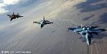



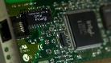


网络空间定义
第一空间
物理空间
海洋
陆地
天空
太空
第二空间
虚拟空间
网络空间 Cyber Space
美国国家安全54号总统令和国土安全23号总统令中对网络空间的定义
网络空间是连接各种信息技术基础设施的网络，包括互联网、各种电信网、各种计算机系统、各类关键工业设施中的嵌入式处理器和控制器。还涉及人与人之间相互影响的虚拟信息环境。
我们对网络空间的定义
网络空间就是所有由可对外交换信息的电磁设备作为载体，通过与人互动而形成的虚拟空间。包括互联网、通信网、广电网、物联网、社交网络、计算系统、通信系统、控制系统等。

Slide 8
网络空间四个基本要素
“网络角色”依托“信息通信技术系统”以进行“广义信号”的“交互”。
“信息通信技术系统”包括互联网、各种电信网与通信系统、各种传播系统与广电网、各种计算机系统、各类关键工业设施中的嵌入式处理器和控制器等声光电磁或数字信息处理设备，用“设施”来表征。
“广义信号”是指基于声、光、电、磁等各类能够用于表达、存储、加工、传输的电磁信号，以及量子信号、生物信号等能够与电磁信号进行交互的信号形态，这些信号通过在信息通信技术系统中进行加工处理而成为“信息”，用“数据”来表征。“设施”与“数据”反映的是信息通信技术基础设施。
“网络角色”是指产生、传输广义信号的主体，用“用户”来表征；
“交互”是指用户借助广义信号，以信息通信技术设施为平台，以信息通信技术为手段，达到产生信号、保存数据、修改状态、传输信息、输出结果等表达人类意志的行为，用“操作”来表征。“用户”与“操作”反映的是“与信息通信技术相关的活动”。

Slide 9
网络空间安全定义
网络空间安全主要是在信息通信技术的电磁设备、电子信息系统、运行数据、系统应用等系统与应用层面上，围绕信息获取、信息传输、信息处理、信息利用等核心功能，针对网络空间的设施、数据、用户、操作等核心要素来采取安全保护措施，以确保网络空间中信息通信技术系统及其所承载数据的机密性、可鉴别性（包含完整性、真实性、不可抵赖性）、可用性、可控性等元安全属性得到保障，从而保证信息通信技术系统能够提供安全、可信、可靠、可控的服务。

Slide 10
网络空间安全定义
面对网络空间攻防对抗的态势，通过软件确保、系统确保、服务确保、使命确保等方面的内生安全保障手段，采取事先预防、事前发现、事中响应、事后恢复的应急措施，以及采取法律、管理、技术、自律等综合手段，既要防止、保护、处置包括互联网、电信网、无线网、广电网、物联网、传感网、工控网、数字物理系统（CPS）、计算系统、通信系统、控制系统等在内的信息通信技术系统及其所承载的数据所受到的损害；也要防止对这些信息通信技术系统的运用（如滥用）所引发的政治安全、经济安全、文化安全、社会安全与国防安全。

Slide 11
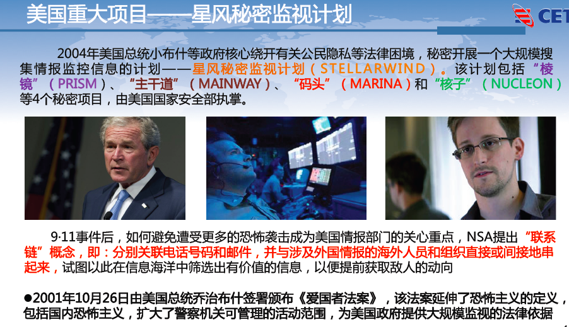
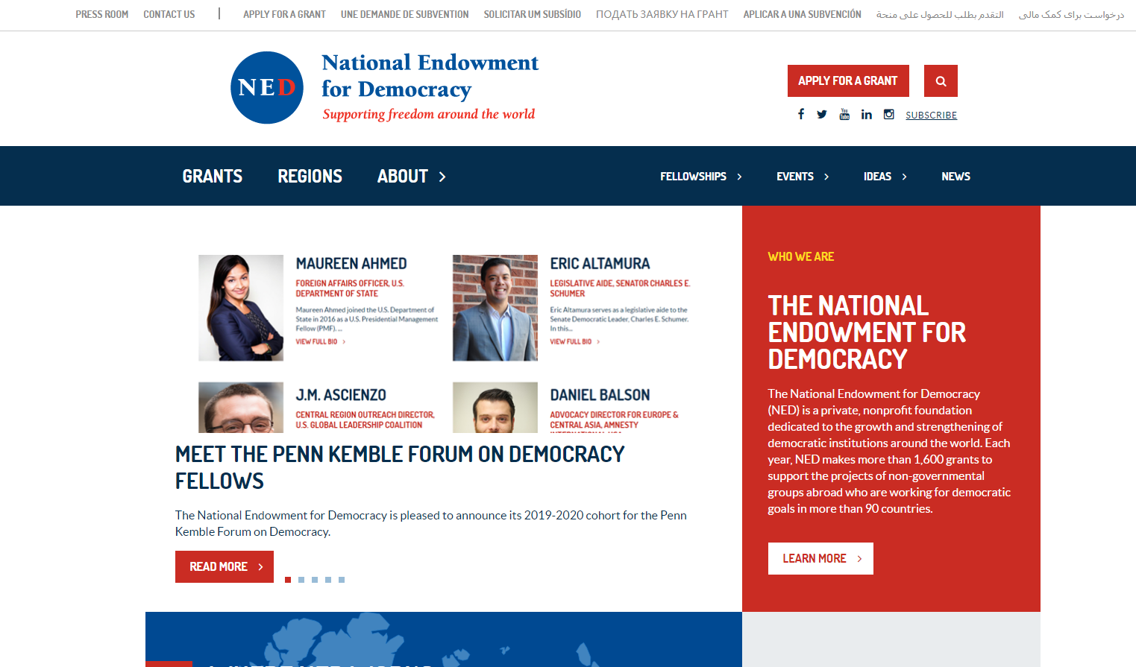

网络空间安全
网络空间已成为与陆海空天并列的第五疆域，网络安全是国家安全的重要组成部分
网络空间竞争日益激烈，互联网已成为国家政治、军事和经济利益角逐的主战场
网络战、舆论战、情报战不断升级，背后是网络空间主权的争夺、核心技术的竞争
美国政府实施星风计划秘密监控全球
某些NGO组织成为反华幕后黑手
剑桥分析公司被指干扰选举
Notes:
共培养硕士博士，XX人投身部队、党政机关、安全部门的国家安全和国防建设工作，XXX获得了。。。奖励；

Slide 12
网络空间面临的主要安全威胁
网络空间具有跨国性、隐蔽性、军用和民用设施混淆、网络攻击门槛低等特点，根据网络空间对国家安全的威胁程度.其领域内的重点问题可大致划分为以下 4类。
① 有组织的网络犯罪.如洗钱、贩毒、贩卖人口、走私、金融诈骗等传统犯罪活动的虚拟化;
② 网络恐怖主义，既包括针对信息及计算机系统、程序和数据发起的恐怖袭击，也包括恐肺组织借助网络空间进行传统恐怖主义活动的宣传和动员等;
③一般性的网络冲突.这类冲突烈度较低，还不至于引发国家间的军事对抗，但是却上升到了政府间的外交层面.如欧美之间因网络监听引发的冲突等;
④ 网络战.即参与方至少有一方是国家行为体的网络空间的军事对抗，由于上升到战争行为，所以网络战对国家安全威胁的程度最高，它既可以独立存在，也可以是当代战争中的一部分。

Slide 13
不同能力层级的威胁行为体（网络安全威胁主体）
特点
非国家行为体
非国家行为体，受商业利益驱动
非国家行为体，受商业利益去驱动。也可能受意识形态驱动。敢于造成较大破坏或影响
非国家行为体，受意识形态驱动
寻求破坏或影响的最大化
国家/地区行为体，受国家/地区利益驱动。
网络间谍与网络战一体化。寻求通过网络战获得政治、经济、军事优势
国家/地区行为体，受国家/地区利益驱动。
网络间谍与网络战一体化。寻求通过网络战获得政治、经济、军事优势
国家/地区行为体，受国家/地区利益驱动。
网络间谍与网络战一体化。寻求通过网络战获得政治、经济、军事优势
威胁级别
威胁
6级
5级
4级
3级
2级
1级体
0级业余黑客
黑产组织
网络犯罪团伙或黑客组织
网络恐怖
组织
一般能力国家/地区行为体
高级能力国家/地区行为体
超高能力国家/地区行为体
公开攻击技术与工具
公开攻击技术与工具
部分专有攻击技术、工具与平台
专有攻击技术、工具与平台
漏洞挖掘与利用技术开发能力
专有攻击技术、工具与平台
漏洞挖掘与利用技术开发能力
部分掌握自身国家/地区网络基础设施的控制
专有攻击技术、工具与平台
具有漏洞挖掘与利用技术开发能力
掌握少量Oday漏洞
部分掌握自身国家/地区网络基础设施的控制
专有攻击技术、工具与平台
跨维度高度集成的攻击利用手段
漏洞挖掘与利用技术开发能力
掌握较多Oday漏洞
掌握对自身国家/地区 网络基础设施，外部国家/地区 网络基础设施。互联网络基础设施、以及信息科技 的部分控制能力
专有攻击技术、工具与平台
跨维度高度集成的攻击利用手段
漏洞挖掘与利用技术开发能力
制造漏洞能力
掌握大量Ody漏洞
攻击技术和工具
---------安天实验室 肖新光

Slide 14
各国网络部队
美国：2010年成立网络安全部队，组建网络战司令部。2013年新增40支网络部队。2016年，网络部队增至133支5000人，全部具备初步作战能力。2017年，网络战司令部升级成为美军第十个一级联合作战司令部。2018年网络部队扩军至6200人，拥有了全面作战能力。
俄罗斯：2013年开始建立网络司令部，但近期才官方确认这一消息。通过成立"科技连"吸引网络技术高超的大学生加入部队，目前总人数约1.2万人
英国：2001年，秘密组建了一支隶属于军情六处、由有数百名计算机精英组成的黑客部队，一些有过前科的民间黑客也被收编。2009年，英政府宣布成立网络安全办公室和网络安全行动中心。2015年，英军方要求政府加大投入，聘请更多网络专家或黑客。
日本：2001年，日本政府提出“电子日本”战略。2014年，日本防卫省建立专门的“网络防卫队”，名为防御，实则具备较强的网络攻击能力。2015年5月组建“网络安全战略本部”，出台最新《网络安全战略》。2016年4月初宣布成立“网络安全对策总部”。为迎接2020年的东京奥运会，日本政府计划将网络防卫队人数增加至千人。

Slide 15
棱镜计划

Slide 16

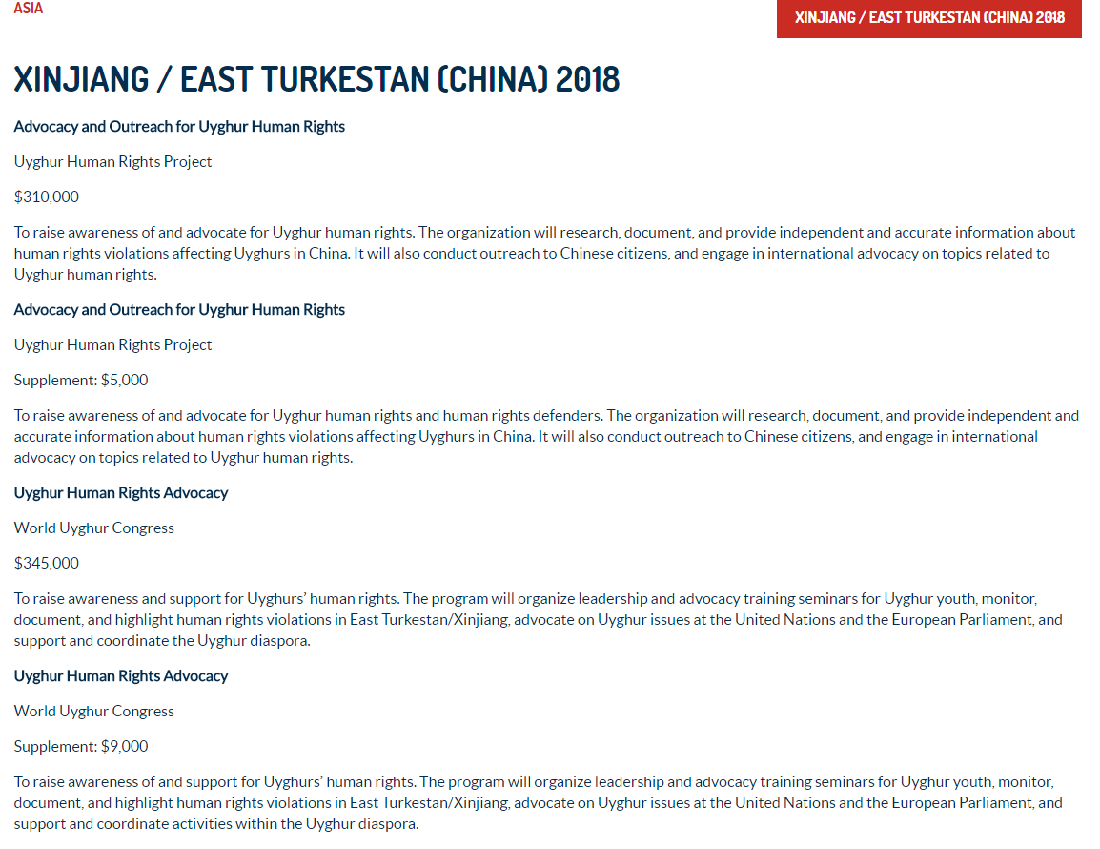
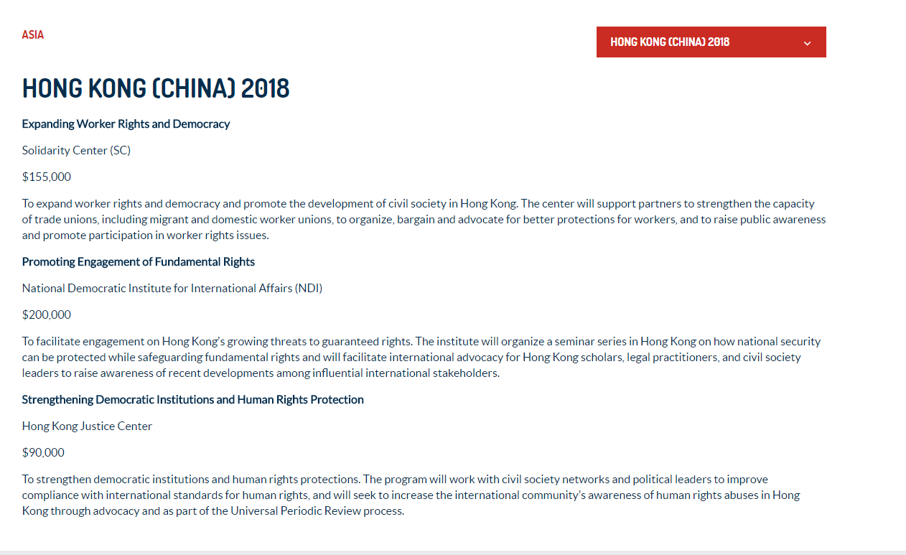
民主基金会
Notes:
幕后黑手，打着民主自由的幌子，干涉他国内政，勾结反动势力，妄图颠覆别国政权。西方文化的糟粕，唯我独尊，顺我者昌逆我者亡，一副恶霸嘴脸，凶相毕露。

Slide 17
第一章 信息内容安全概述
网络空间安全概述
定义
威胁
知识体系
网络主权与战略
信息内容安全概述

Slide 18
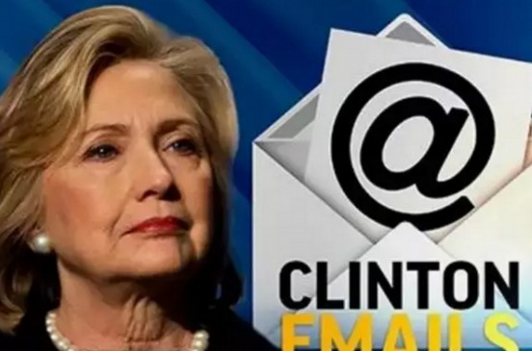
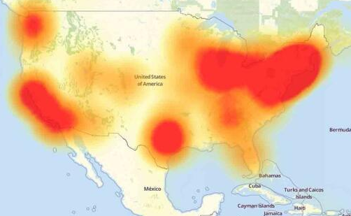

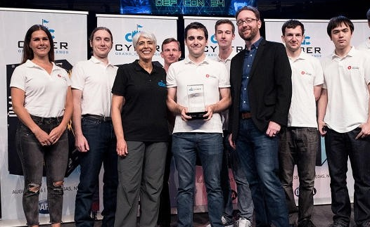
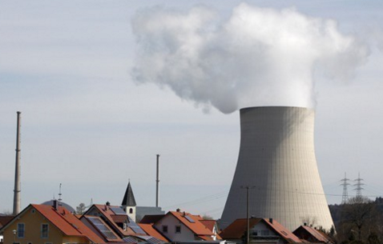
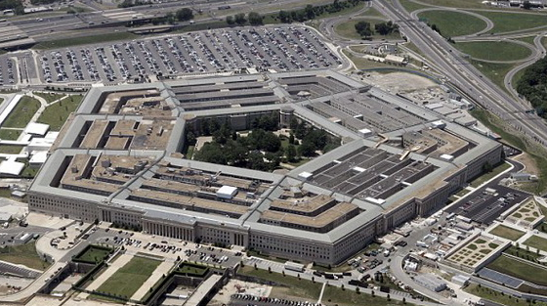
国际上主要的网络安全事件
剑桥分析事件
美国大面积断网
雅虎帐户信息泄露
从2014年起，剑桥分析公司通过欺骗脸书及其用户获得了5000万用户的数据。
2016年10月，美国东海岸出现大面积断网，推特等重要网站无法访问
2016年9月，雅虎5亿帐户信息失窃，包括用户号码、出生日期等重要信息
网络攻击造成政治影响
物联网设备漏洞被利用
隐私信息泄漏风险加剧
DAPAR网络挑战赛
德国核电站网络攻击
美国防部黑客大赛
2016年8月，卡内基梅隆大学打造的“自动攻击系统“实现机器人寻找BUG
2016年4月，位于德国的Gundremmingen核电站因病毒入侵被迫关闭
2016年3月，美国国防部发起 “黑掉五角大楼” 项目，寻找潜在安全漏洞
网络自动攻防机器人
工控系统安全面临威胁
政府招募黑客测试网络安全

Slide 19
网络与信息安全面临挑战
公共基础设施安全运行
随着计算机网络信息系统在国防、交通、能源、公共卫生以及大型公共基础设施等领域的运用；乌克兰大停电、委内瑞拉大停电、伊朗核设施停机等等。
国家军事安全
自1992年美国防部提出“信息战”，科索沃战争、伊拉克战争先后成为信息战的典型案例。
经济金融安全
随着电子商务、电子政务和其它信息应用服务的开展，在信息存储和传输过程中，各种出于牟取不法利益的动机的信息窃取、伪造、篡改、抵赖等行为大量发生。一项调查显示，85%的受访者表示遭到入侵并有财产损失。
文化安全
伴随着网络信息总量的不断攀升，网上出现大量以声、图、文形式传播的暴力、反动、迷信、毒品等不良内容。

Slide 20
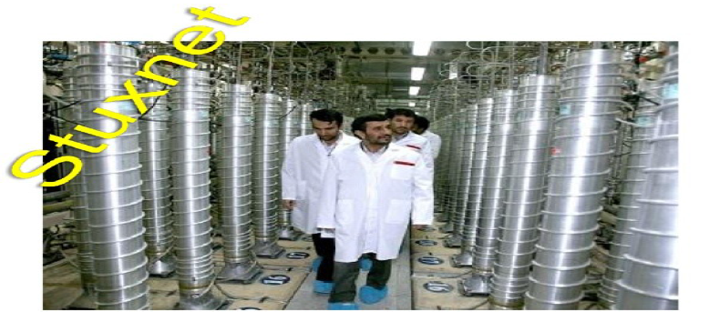

伊朗核电站Stuxnet病毒事件分析
2010年7月震惊全球工业界
世界上首个专门针对ICS编写的病毒。
这是一起经过长期规划准备和入侵潜伏作业
借助多个零日漏洞作为攻击武器；以铀离心机为攻击目标；以造成超压导致离心机批量损坏，以阻断伊朗核武器进程为目的的攻击。
震网是第一个以现实世界中的关键工业基础设施为目标的恶意代码。
震网的意义在于其证实了通过网络空间手段进行攻击，可以达成与传统物理空间攻击（甚至是火力打击）的等效性。

Slide 21
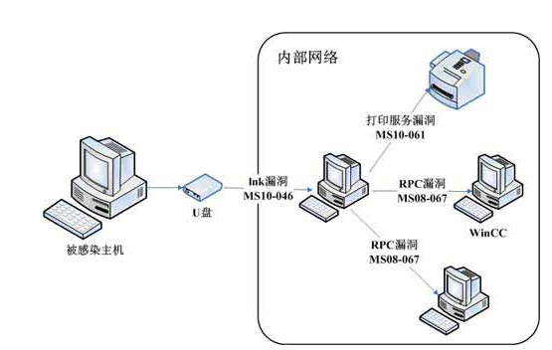
伊朗核电站Stuxnet病毒事件分析
病毒特点：
结构复杂，隐藏、掩饰手段高明；
多种伪装，盗用数字签名，逃避查杀，同时利用多个0day漏洞；
7个已知和未知漏洞，其中至少4个0day漏洞（其中五个Windows系统漏洞和2个西门子SIMATIC WinCC漏洞）
修改PLC的程序逻辑，造成物理过程的故障；
传播途径：U盘、共享网络、打印机；
为了躲避反病毒软件的监视和查杀，样本并不将 DLL 模块释放为磁盘文件，而是直接拷贝到内存中，然后模拟正常的 DLL 加载过程。
攻击执行时，被感染的控制器重复的向控制室的监控中心发送的是正常的传感器数据，监控中心完全发现不了。
在内网中，震网主要的传播方式为借助 USB摆渡+基于漏洞的横向移动。
染毒U盘利用快捷方式文件解析漏洞，传播到内部网络；
在内网中，通过快捷方式解析漏 洞、RPC远程执行漏洞、打印机后台程序服务漏洞，实现联网主机之间的传播。

Slide 22
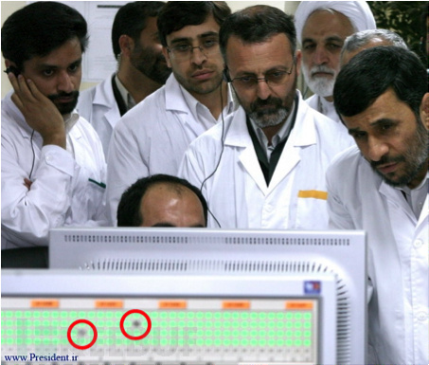
伊朗核电站Stuxnet病毒事件分析
危害
攻击伊朗核设施，使得伊朗核计划拖后两年，60%的个人电脑感染病毒
全球超过45000个网络遭受攻击
多个行业的领军企业的工控系统受此感染
时间表
2010年6月，震网病毒首次发现，并且攻击伊朗核设备成功；
2010年12月，微软推出针对Stuxnet所利用的漏洞修复补丁；
2012年7月，西门子公司宣布修复Stuxnet利用的软件漏洞。
从发现病毒，到发布修复补丁，一共两年多时间。

Slide 23

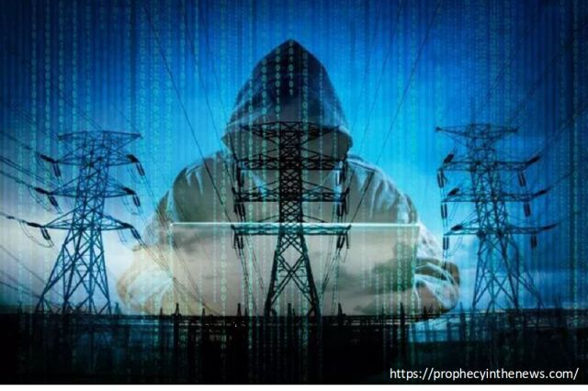
乌克兰电网遭受网络攻击事件分析
2015年12月23号，乌克兰西部伊万诺-弗兰科夫斯克地区的电力系统遭到攻击
系统控制权被夺取，光标被控制指向负责当地变电站断路器的导航按钮，点击对话框并选择断开断路器，这项操作将使得整座变电站全面下线
约30座变电站下线
此次攻击还影响到另外两座配电中心，使得超过23万名居民陷入无电可用的困境

Slide 24
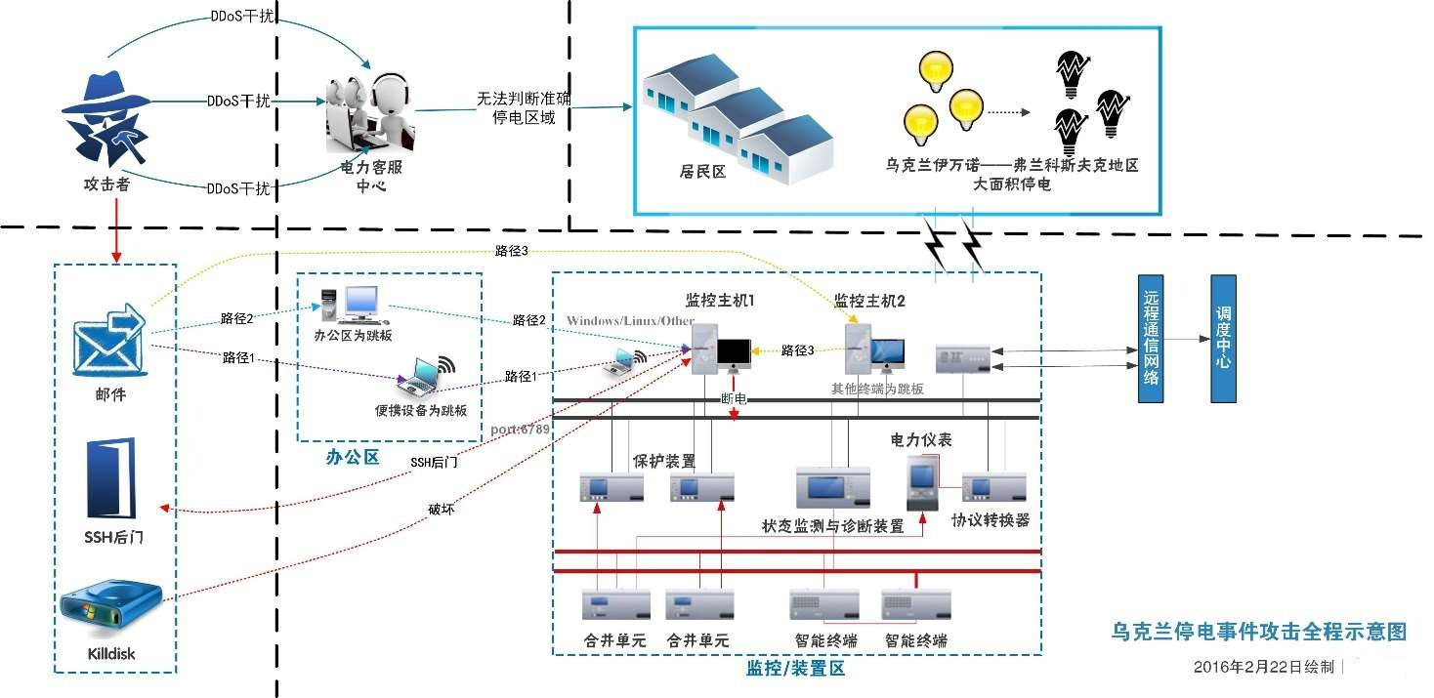
乌克兰电网遭受网络攻击事件分析
乌克兰停电事件攻击全程图示意图
乌克兰停电事件攻击流程图

Slide 25
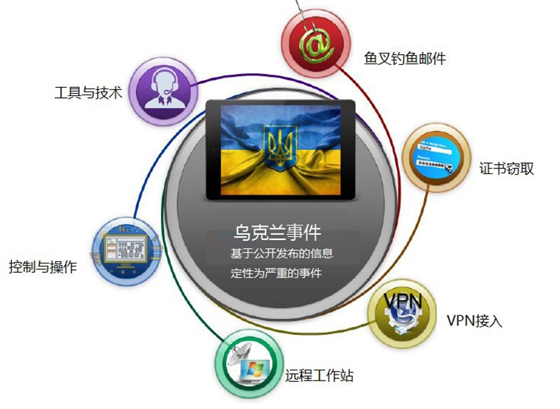
乌克兰电网遭受网络攻击事件分析
以电力基础设施为目标
通过 BOTNET (僵尸网络)体系进行前期的资料采集和环境预置，
以邮件发送恶意代码载荷为最终攻击的直接突破入口，
通过远程控制 SCADA节点下达指令为断电手段，以摧毁破坏SCADA系统实现迟滞恢复和状态致盲
以 DDoS服务电话作为干扰，最后达成长时间停电并制造整个社会混乱的具有信息战水准的网络攻击事件。
乌克兰攻击中使用的技术

Slide 26
乌克兰电网遭受网络攻击事件分析
这是一次有组织、有预谋的工业网络攻击事件
整体安全管理能力较弱
安全防御能力较弱
网络隔离被轻易绕过：通过钓鱼邮件感染信息网络，进而感染控制网络的设备
控制操作被轻易执行：控制设备是否有可信检查？控制指令是否合规？
BlackEnergy是已知的黑客工具，2010年已经添加到病毒的样本库中
工作人员安全意识不强，通过钓鱼邮件轻易入侵
设置触发时间参数
恶意关闭电闸
增加系统恢复难度

Slide 27
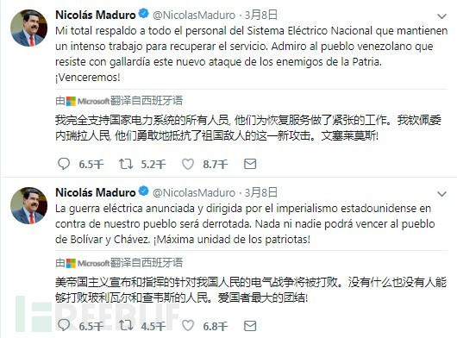
委内瑞拉大范围停电事件
2020年3月7日，委内瑞拉全国发生大范围停电事件，并导致民众交通生活等受到极大影响。
此次停电是自2012年以来委时间最长、影响地区最广的停电。随后，委内瑞拉总统马杜罗在推特上发文指责美国，称这是“美帝国主义”发动的“电力战”。
据外媒报道称，停电导致加拉加斯地铁无法运行和大规模交通拥堵，数以万计通勤者不得不走回家。城市最大的机场也受停电影响。

Slide 28
网络与信息安全面临挑战
公共基础设施安全运行
随着计算机网络信息系统在国防、交通、能源、公共卫生以及大型公共基础设施等领域的运用；乌克兰大停电、委内瑞拉大停电、伊朗核设施停机等等。
国家政治和军事安全
自1992年美国防部提出“信息战”，科索沃战争、伊拉克战争先后成为信息战的典型案例。
经济金融安全
随着电子商务、电子政务和其它信息应用服务的开展，在信息存储和传输过程中，各种出于牟取不法利益的动机的信息窃取、伪造、篡改、抵赖等行为大量发生。一项调查显示，85%的受访者表示遭到入侵并有财产损失。
文化安全
伴随着网络信息总量的不断攀升，网上出现大量以声、图、文形式传播的暴力、反动、迷信、毒品等不良内容。

Slide 29
体系化网络空间作战
网络空间是由所有互联互通的网络构成，其具有异构性、动态性的特点。超越通常规定的组织和地理界限，可以跨越陆、海、空、天全领域。
空间层：不同轨道的卫星节点组成
临近空间层：飞行器
地面层：各种空间信息系统的地面站与指挥控制中
心、固定骨干网络、移动无线网络、以
各种固定或移动终端。

Slide 30
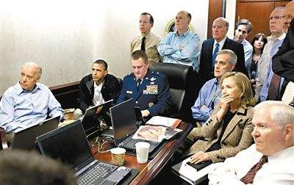
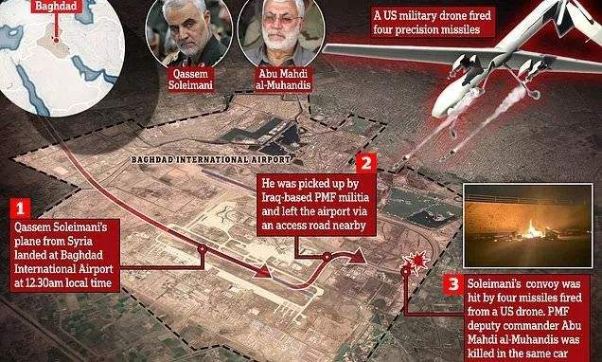
网电空间战可实现跨域性的全球打击
奥巴马和他的安全小组，在白宫战况室实时观看了射杀“基地”组织领导人本·拉登的画面。通过装在美国海豹突击队员头盔上的摄像机，奥巴马看到了拉登被海豹突击队员击中了。
2020年1月3日，在巴格达国际机场附近，美军利用无人机发动了一场空袭，苏莱曼尼在袭击中死亡。该无人机由俄亥俄州空军基地进行操作指挥。

Slide 31
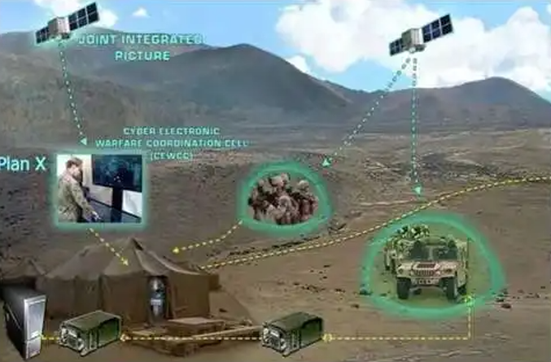
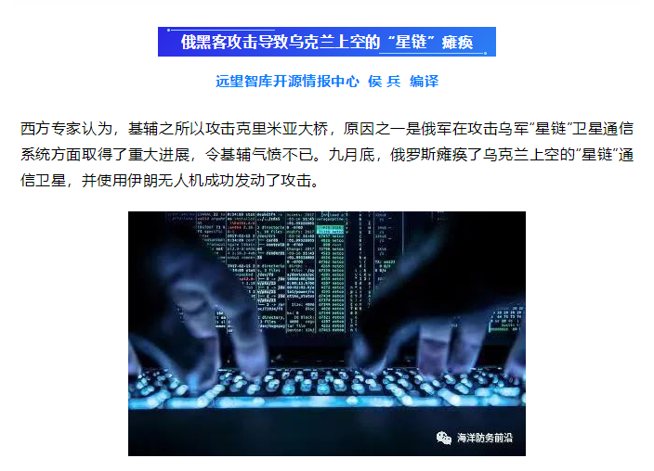
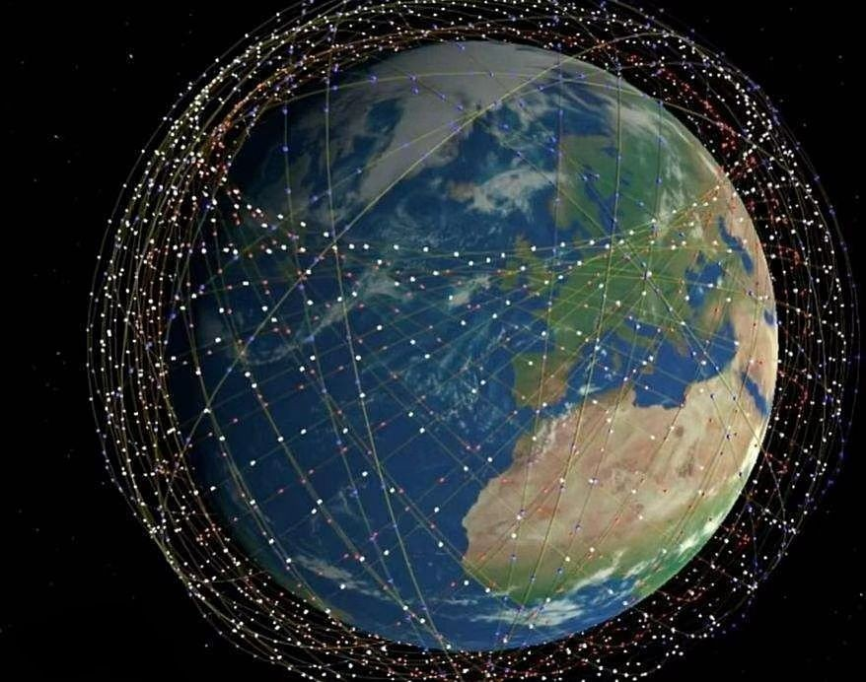
俄乌冲突中基于“星链”实现了体系化战争
俄罗斯从乌军手中解放领土时缴获了“星链”卫星终端，黑客成功破解了“星链”的程序代码，并获取了来自终端的卫星信号。俄罗斯可以获取北约的侦察情报，向乌克兰的无人机、“海马斯”、M777提供假目标。
“星链”卫星除了保证战场全时段、全区域通信外，还利用大数据和AI人脸识别技术，在“星链”与无人机的交叉互动下，开始搜索有价值的“斩首目标”。
SpaceX在其官方网站正式上线了“星盾”服务，用于军事用途。第一是增设对地遥感能力；第二是利用现有星链低轨通讯技术；第三是模块化托管各种军用载荷。

Slide 32

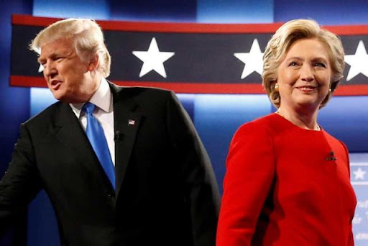
剑桥分析数据泄露丑闻——事件介绍
事件简述：8700万Facebook用户数据被不当泄露给政治咨询公司剑桥分析，用于在2016年总统大选时支持美国总统特朗普。
事件结果：2020年4月23日，美国联邦法院终于批准了Facebook与美国联邦贸易委员会就剑桥分析丑闻的50亿美元和解协议。
Notes:
2010年4月：Facebook推出开放图谱
Facebook 宣布向第三方应用程序推出一个名为 Open Graph 的平台。此平台允许外部开发人员联系 Facebook 用户并请求获得访问他们大量个人数据的权限，包括姓名、性别、位置、生日、教育、政治偏好、关系状态、宗教观点、在线聊天状态等。
2013年：剑桥分析公司成立
剑桥分析公司成立于2013年，对外宣称其主要业务是向政治和企业客户提供消费者研究、分众广告投放和其他数据类服务，主要在美国运作。它的母公司则是鼎鼎大名的英国战略交流实验室公司（SCL）。SCL成立近27年，作为政府和军方承包商，业务范围广泛，从食物安全调查、打击毒品到政治竞选都有涉猎。该公司运营模式主要是把微定向和心理学结合起来，精心分析选民的数据，预测选民动向，为“金主”赢得选举。在获得投资之后，担任剑桥分析公司技术骨干的克里斯托弗·怀利（Christopher Wylie），认识到数据分析预测用户行为与心理学结合的重要性，因此他找到了当时任职于剑桥大学心理测量中心的教授亚历山大·科根（Aleksandr Kogan）。
2013年：心理测试APP搜集用户信息
同年，亚历山大·科根创建了名为 “这就是你的数字生活”的App。这是一款个性化的心理概况测试软件，在脸书上大约有30万用户使用过。但科根也因此搜集了参与其软件测试用户的“朋友们”的数据，人数达到了上千万。
2015年12月：
英国《卫报》报道，脸书用户的数据正在被“剑桥分析公司”所使用，于是“剑桥分析公司”进入人们的视野，其泄露用户信息的事实也第一次被媒体所揭露。当时，《卫报》报道说，剑桥分析公司正在通过其用户信息，助选美国参议员科鲁兹的总统竞选活动。脸书公司说，当他们得知这一消息之后，立刻中止了科根的应用软件，而且要求剑桥分析公司与科根删除他们采用不当手段所获得的用户数据。脸书公司声称，双方都确认相关数据均已删除。
2018年3月：
2018年3月17日和18日，英国《观察家》与美国《纽约时报》再度曝出，脸书—剑桥分析所泄露的用户信息的人数高达5000万之多，而且，这些用户的信息被用来帮助特朗普赢得总统竞选，也助推了英国的脱欧。据一位名为威利的内部人士透露，这些超过了5000万用户的数据就来自科根2013年所搜集的信息，以此用于对选民的精确营销，并对选民的投票意向施加影响。对此，脸书声称，因为数据泄露的缘故，已经中止了剑桥分析公司及其母公司策略沟通实验的交流平台。 2018年4月：泄露人数超8700万
4月4日，美国社交网站脸书公司首席技术官Mike Schroepfer在其官网发布声明，目前共有8700万脸书用户的个人资料被泄露给了剑桥分析公司，这些用户主要集中在美国。这个数字大大超出了纽约时报最初爆料的5000万人。
2018年4月：扎克伯格两次接受国会质询
美国国会要求扎克伯格参加听证会。国会委员会在声明中表达了对消费者数据与信息保护的严重关切，扎克伯格公开致歉。
2020年4月：脸书“剑桥分析事件”认罚50亿美元
4月25日上午Facebook官方宣布，在对该公司就隐私问题进行了长时间的调查之后，联邦法院于本周四正式批准了Facebook去年7月与美国联邦贸易委员会（US Federal Trade Commission）达成的和解协议。
美国联邦贸易委员会（FTC）就Facebook是否应该采取更多措施来阻止剑桥分析公司（Cambridge Analytica）窃取用户数据展开了调查。Cambridge Analytica目前已经倒闭，该公司曾为特朗普总统的竞选活动提供咨询服务，通过Facebook窃取了多达8700万用户的私人数据。FTC认为，Facebook未能保护这些数据，违反了该社交网络早些时候为保护用户隐私而达成的协议。
作为和解的一部分，Facebook同意成立一个独立的隐私委员会。Facebook首席执行官马克·扎克伯格（Mark Zuckerberg）将被要求证明该公司的行为，与此同时Facebook必须在其平台上实行更多的隐私保护措施。Facebook还被罚款50亿美元，联邦贸易委员会称这是一次“史无前例”的处罚。

Slide 33
剑桥分析数据泄露丑闻——时间线归纳
2010年4月
2013年
2018年3月
事件进一步发酵
2018年4月
Facebook推出开放图谱
心理测试APP
搜集用户信息
扎克伯格两次接受国会质询
英国《观察家》与美国《纽约时报》再度曝出，脸书—剑桥分析所泄露的用户信息的人数高达5000万之多。这些信息不仅帮助特朗普赢得总统竞选，也助推了英国的脱欧。
美国国会要求扎克伯格参加听证会。国会委员会在声明中表达了对消费者数据与信息保护的严重关切，扎克伯格公开致歉。
Open Graph 平台允许外部开发人员联系 Facebook 用户并请求获得访问他们大量个人数据的权限。
亚历山大·科根创建了名为 “这就是你的数字生活”的App。这是一款个性化的心理概况测试软件，在脸书上大约有30万用户使用过。
2020年4月
2013年
2015年12月
2018年4月
剑桥分析公司成立
隐私泄露人数升至8700万
脸书“剑桥分析事件”认罚50亿美元
“剑桥分析”首次被媒体报道
该公司运营模式主要是把微定向和心理学结合起来，精心分析选民的数据，预测选民动向，为“金主”赢得选举。
美国联邦贸易委员会（FTC）就Facebook是否应该采取更多措施来阻止剑桥分析公司（Cambridge Analytica）窃取用户数据展开了调查，最终对Facebook罚款50亿美元。
英国《卫报》报道，脸书用户的数据正在被“剑桥分析公司”所使用，于是“剑桥分析公司”进入人们的视野.
脸书公司首席技术官Mike Schroepfer在其官网发布声明，目前共有8700万脸书用户的个人资料被泄露给了剑桥分析公司，这些用户主要集中在美国。
Notes:
2010年4月：Facebook推出开放图谱
Facebook 宣布向第三方应用程序推出一个名为 Open Graph 的平台。此平台允许外部开发人员联系 Facebook 用户并请求获得访问他们大量个人数据的权限，包括姓名、性别、位置、生日、教育、政治偏好、关系状态、宗教观点、在线聊天状态等。
2013年：剑桥分析公司成立
剑桥分析公司成立于2013年，对外宣称其主要业务是向政治和企业客户提供消费者研究、分众广告投放和其他数据类服务，主要在美国运作。它的母公司则是鼎鼎大名的英国战略交流实验室公司（SCL）。SCL成立近27年，作为政府和军方承包商，业务范围广泛，从食物安全调查、打击毒品到政治竞选都有涉猎。该公司运营模式主要是把微定向和心理学结合起来，精心分析选民的数据，预测选民动向，为“金主”赢得选举。在获得投资之后，担任剑桥分析公司技术骨干的克里斯托弗·怀利（Christopher Wylie），认识到数据分析预测用户行为与心理学结合的重要性，因此他找到了当时任职于剑桥大学心理测量中心的教授亚历山大·科根（Aleksandr Kogan）。
2013年：心理测试APP搜集用户信息
同年，亚历山大·科根创建了名为 “这就是你的数字生活”的App。这是一款个性化的心理概况测试软件，在脸书上大约有30万用户使用过。但科根也因此搜集了参与其软件测试用户的“朋友们”的数据，人数达到了上千万。
2015年12月：
英国《卫报》报道，脸书用户的数据正在被“剑桥分析公司”所使用，于是“剑桥分析公司”进入人们的视野，其泄露用户信息的事实也第一次被媒体所揭露。当时，《卫报》报道说，剑桥分析公司正在通过其用户信息，助选美国参议员科鲁兹的总统竞选活动。脸书公司说，当他们得知这一消息之后，立刻中止了科根的应用软件，而且要求剑桥分析公司与科根删除他们采用不当手段所获得的用户数据。脸书公司声称，双方都确认相关数据均已删除。
2018年3月：
2018年3月17日和18日，英国《观察家》与美国《纽约时报》再度曝出，脸书—剑桥分析所泄露的用户信息的人数高达5000万之多，而且，这些用户的信息被用来帮助特朗普赢得总统竞选，也助推了英国的脱欧。据一位名为威利的内部人士透露，这些超过了5000万用户的数据就来自科根2013年所搜集的信息，以此用于对选民的精确营销，并对选民的投票意向施加影响。对此，脸书声称，因为数据泄露的缘故，已经中止了剑桥分析公司及其母公司策略沟通实验的交流平台。 2018年4月：泄露人数超8700万
4月4日，美国社交网站脸书公司首席技术官Mike Schroepfer在其官网发布声明，目前共有8700万脸书用户的个人资料被泄露给了剑桥分析公司，这些用户主要集中在美国。这个数字大大超出了纽约时报最初爆料的5000万人。
2018年4月：扎克伯格两次接受国会质询
美国国会要求扎克伯格参加听证会。国会委员会在声明中表达了对消费者数据与信息保护的严重关切，扎克伯格公开致歉。
2020年4月：脸书“剑桥分析事件”认罚50亿美元
4月25日上午Facebook官方宣布，在对该公司就隐私问题进行了长时间的调查之后，联邦法院于本周四正式批准了Facebook去年7月与美国联邦贸易委员会（US Federal Trade Commission）达成的和解协议。
美国联邦贸易委员会（FTC）就Facebook是否应该采取更多措施来阻止剑桥分析公司（Cambridge Analytica）窃取用户数据展开了调查。Cambridge Analytica目前已经倒闭，该公司曾为特朗普总统的竞选活动提供咨询服务，通过Facebook窃取了多达8700万用户的私人数据。FTC认为，Facebook未能保护这些数据，违反了该社交网络早些时候为保护用户隐私而达成的协议。
作为和解的一部分，Facebook同意成立一个独立的隐私委员会。Facebook首席执行官马克·扎克伯格（Mark Zuckerberg）将被要求证明该公司的行为，与此同时Facebook必须在其平台上实行更多的隐私保护措施。Facebook还被罚款50亿美元，联邦贸易委员会称这是一次“史无前例”的处罚。

Slide 34





剑桥分析数据泄露丑闻——“剑桥分析”如何影响大选
1
第三方APP“这就是你的数字生活”，通过有偿问卷获取了多名Facebook用户的个人基本信息及性格数据
2
该第三方APP不仅保存了用户个人信息，还获取了他们好友的公开信息
3
参与该第三方问卷的有305,000人，但该应用最终获取的用户数据超过了8700万。
4
这些数据被“剑桥分析”公司获取，并用于进行选民的性格分析。

Slide 35



剑桥分析数据泄露丑闻——“剑桥分析”如何影响大选
5
“剑桥分析”公司针对特朗普相关的选民进行大规模的性格数据分析。
6
“剑桥分析”公司在分析结果的基础上针对不同个性的选民进行了针对性的新闻投放。
通过分析大量脸书用户信息，对成千上万选民的性格特征进行归类，每个选民的恐惧、需求和兴趣就暴露在“剑桥分析公司”的面前。如果有一条事关禁枪的法案即将表决，“剑桥分析公司”为了帮助拥枪派“金主”.
对于一个高度神经质和严谨的选民，该公司会把一张入室抢劫者砸窗的广告推送给他，触动他的警惕心理，想到自己需要拥枪自卫。
而对于关心传统习惯、和蔼可亲的选民，会推送给他“父亲和儿子在夕阳下一起涉猎野鸭的温馨广告”，将拥枪美化为一种“从美国建立代代相传的家庭文化传统”。
Notes:
在2016年的肯考迪亚峰会上，亚历山大·尼克斯曾不经意的透露了“剑桥分析公司”的政治调查和分析方式，通过分析大量脸书用户信息，对成千上万选民的性格特征进行归类，每个选民的恐惧、需求和兴趣就暴露在“剑桥分析公司”的面前。如果有一条事关禁枪的法案即将表决，“剑桥分析公司”为了帮助拥枪派“金主”，对于一个高度神经质和严谨的选民，该公司会把一张入室抢劫者砸窗的广告推送给他，触动他的警惕心理，想到自己需要拥枪自卫。而对于关心传统习惯、和蔼可亲的选民，会推送给他“父亲和儿子在夕阳下一起涉猎野鸭的温馨广告”，将拥枪美化为一种“从美国建立代代相传的家庭文化传统”。

Slide 36
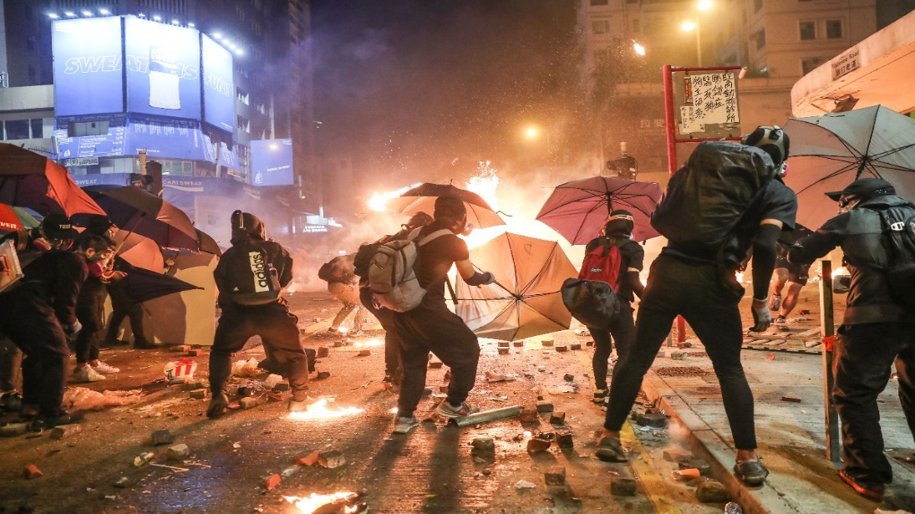
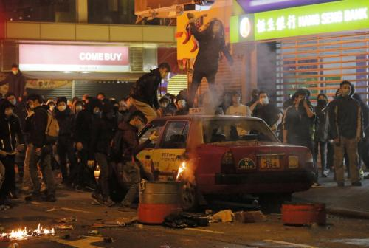
“香港修例风波”-事件介绍
2018年2月，香港居民陈同佳涉嫌在台湾杀害女友后潜逃回港。因港台之间没有签订刑事司法协助安排和移交逃犯协议，陈无法被移交至案发地台湾受审。为维护法治与公义，堵住法律漏洞，香港特区政府提出修订《逃犯条例》和《刑事事宜相互法律协助条例》。
香港反对派和激进势力“盯”上了“修例”这个机会，自2019年3月起推动各种激进抗争。在特区政府多次表示修例工作已彻底停止后，他们继续以“反修例”为幌子，变本加厉策动暴力且不断升级，直至公然鼓吹“港独”，包围和冲击中央政府驻港机构，侮辱国旗、国徽和区徽，挑战国家主权和“一国两制”原则底线。

Slide 37
“香港修例风波”-事件经过

Slide 38
“香港修例风波”-起因分析
西方意识形态方面围剿：1997年后，美西方势力培植的香港反对派长期和“主子”里应外合，歪曲解读“一国两制”和基本法，削弱香港同胞的国家认同。
反华势力鼓吹煽动：2019年3月，在美国民主基金会等幕后黑手的帮助下，各方反华势力纷纷参与进来，其中乱港四人帮及暴力活动发起者们无视修例工作已彻底停止的公告，继续变本加厉地策划一系列暴力行动，组织一大批活动执行者和舆论拥簇者公然鼓吹“港独”，大肆煽动当地民众参与暴行，破坏社会稳定。

Slide 39
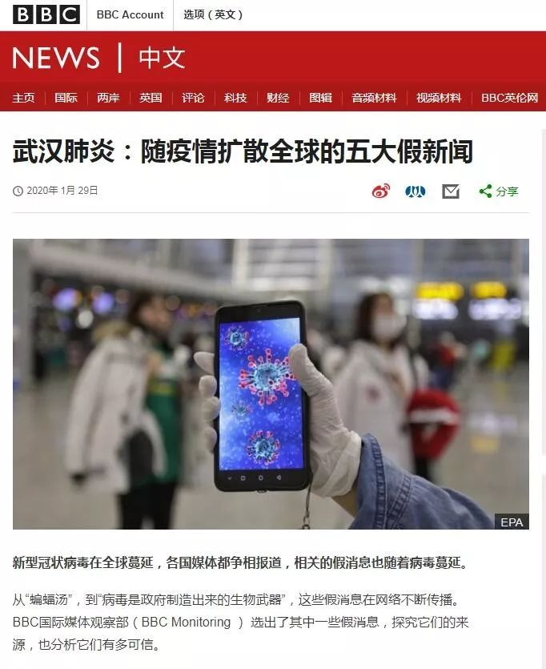
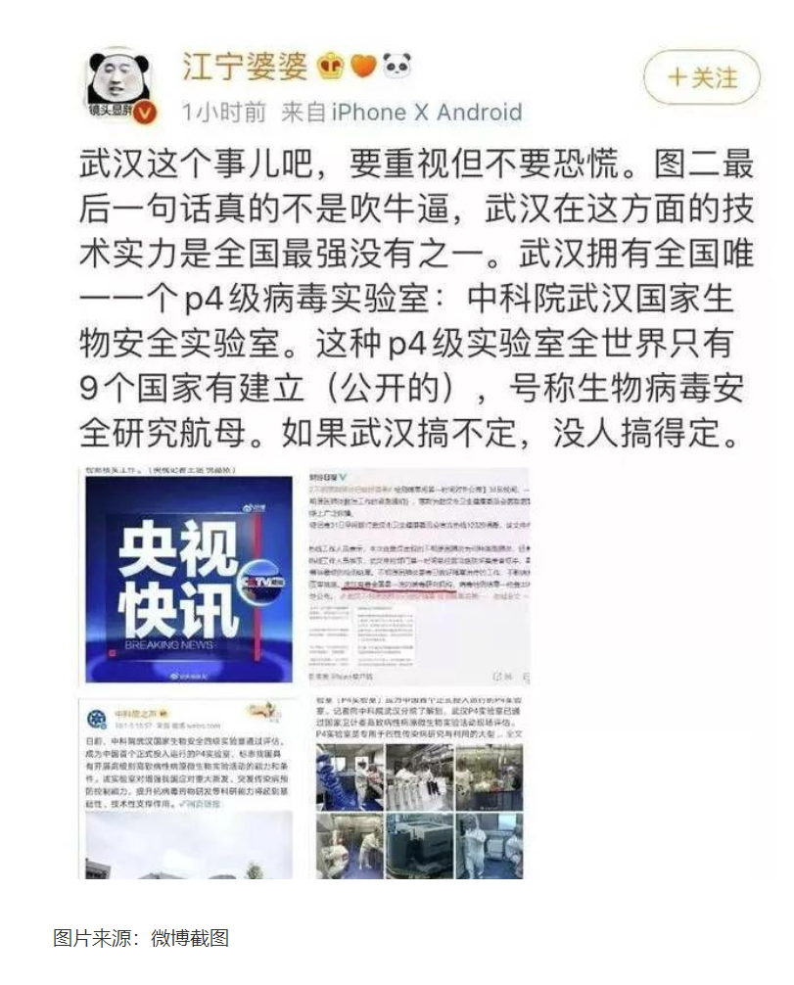

“疫情中国造”-事件介绍
2020年1月下旬，在整个中国处于抗疫阶段的时候，有部分心怀鬼胎之人宣称新冠病毒可能是中国武汉病毒研究所泄露出来的，一时之间引起大范围的恐慌，同时武汉病毒研究所也处于封口浪尖之下。相关报道最早见于2020年1月下旬。

Slide 40
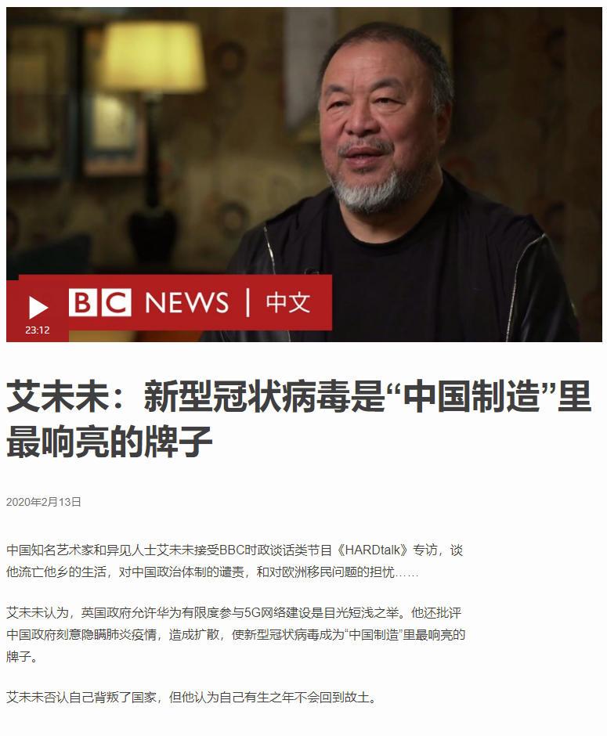
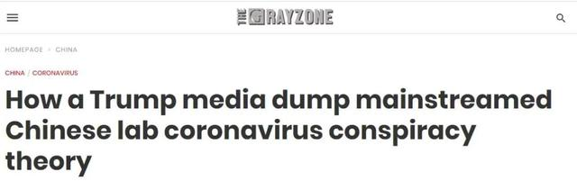
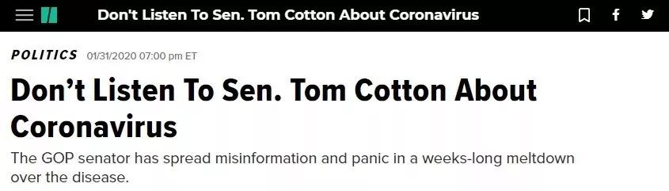
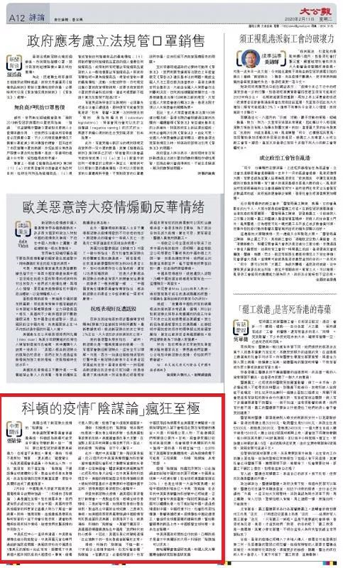
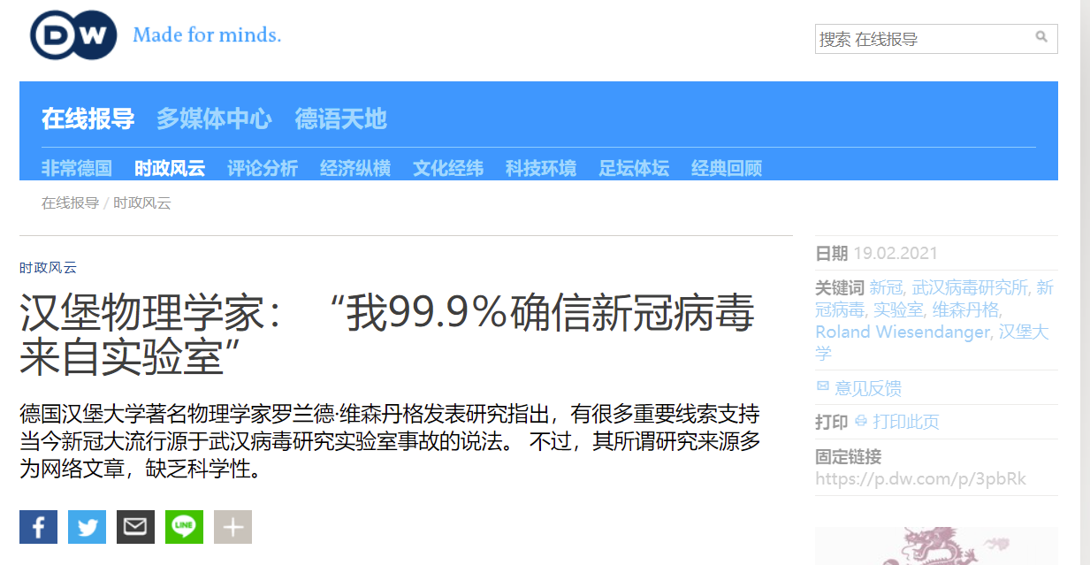
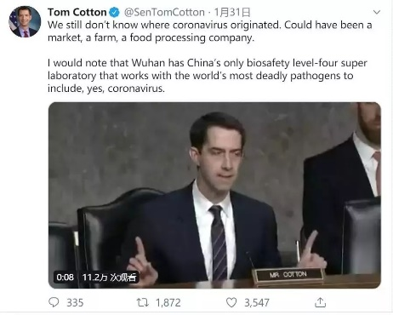
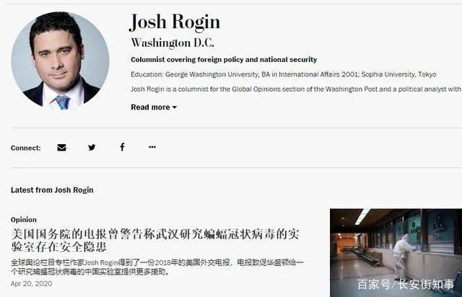
“疫情中国造”-事件经过
2020年4月20日
2020年1月31日
2020年2月13日
美媒美国调查报道网站“灰色地带”刊文揭露了罗金编造谣言的来龙去脉，指出这篇报道不仅漏洞百出，而且“没有任何证据支持”。
《赫芬顿邮报》在文中写道，科顿这样的阴谋论早就被全球学者专家轮番揭批过，但美国的街头小报和保守派民粹媒体嗅到这抹黑中国的谣言后，仍不肯放过，四处发文扩散。
反华分子声称新冠病毒是“中国制造”
2020年2月11日
2020年4月~至今
2020年1月31日
《大公报》发文称克顿的疫情“阴谋论”荒唐至极
2020年4月14日
仍有国内外反华媒体、美国反华议员声称“疫情中国造”的谬论。
美共和党反华参议员汤姆·科顿宣称病毒是武汉实验室泄露的生化武器
美媒《华盛顿邮报》刊发了乔希·罗金的造谣文章，文章提出“新冠病毒是从中国武汉一个生物研究实验室流出”

Slide 41
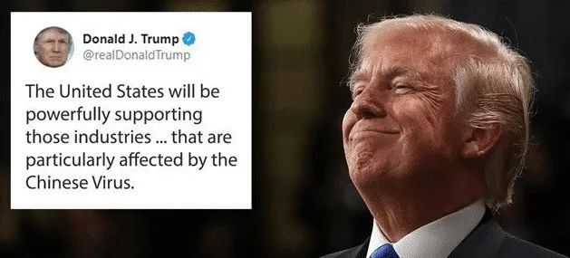
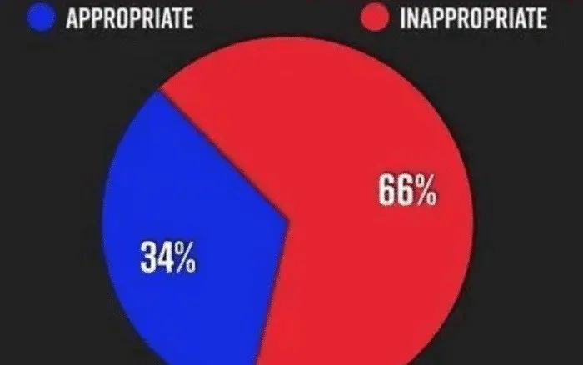
“疫情中国造”-起因分析
“灰色地带”分析称，这则报道背后的生成机制实际上是这样的：首先，美国驻华大使馆“放料”给记者，声称“武汉的实验室存在安全问题“。其次，福克斯新闻网当晚进行报道，掀起一场宣传闪电战，所有主播呼吁惩罚中国。最后，政客出场，要求采取新的对华强硬和敌对政策，比如鹰派参议员汤姆·科顿称“中国应对每一例死亡负责”“中国必须受到惩罚”。
突发的新冠肺炎疫情，让美国反华派看到了新机会。一是制造恐慌，鼓噪全球恐华情绪；二是封堵中国，如提高对华旅行警告级别，製造孤立中国的全球效应；三是幸灾乐祸，如美国商务部长罗斯强调中国疫情有利於製造业回流美国；四是落井下石，就是汤姆．科顿的“阴谋论”；五是转移国内矛盾，为美国国内抗疫不利和日益突出的阶级矛盾寻找接口，同时增强共和党和特朗普总统的政治影响力和连任选票。

Slide 42
网络与信息安全面临挑战
公共基础设施安全运行
随着计算机网络信息系统在国防、交通、能源、公共卫生以及大型公共基础设施等领域的运用；乌克兰大停电、委内瑞拉大停电、伊朗核设施停机等等。
国家军事安全
自1992年美国防部提出“信息战”，科索沃战争、伊拉克战争先后成为信息战的典型案例。
经济金融安全
随着电子商务、电子政务和其它信息应用服务的开展，在信息存储和传输过程中，各种出于牟取不法利益的动机的信息窃取、伪造、篡改、抵赖等行为大量发生。一项调查显示，85%的受访者表示遭到入侵并有财产损失。
文化安全
伴随着网络信息总量的不断攀升，网上出现大量以声、图、文形式传播的暴力、反动、迷信、毒品等不良内容。

Slide 43
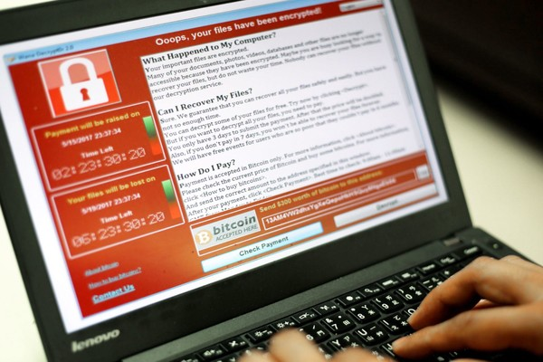
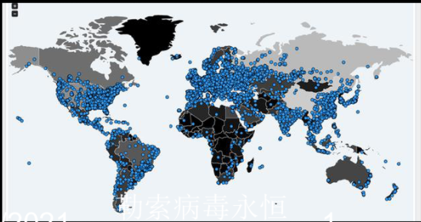
勒索病毒攻击事件分析
2017年5月12日，全球爆发电脑勒索病毒WannaCry，波及150多个国家7.5万台电脑被感染，有99个国家遭受了攻击。
2017年5月17日，国家计算机病毒应急处理中心与亚信科技（中国）有限公司联合监测发现一种名为“UIWIX”的勒索病毒新变种在国外出现，提醒国内用户提高警惕，小心谨防。
2017年6月28日，勒索病毒petya袭击多国，Petya病毒锁住了大量的电脑，亦要求用户支付300美元的加密数字货币才能解锁。
2017年6月29日，新勒索病毒Petya，范围涵盖乌克兰、俄罗斯、西班牙、法国、英国、丹麦等国家。

Slide 44
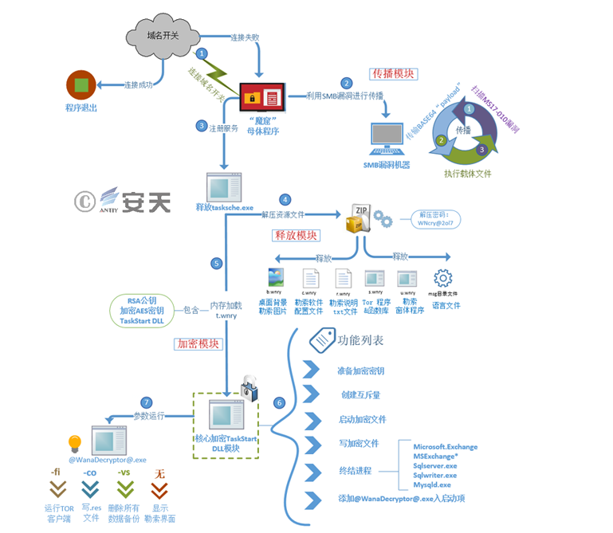

勒索病毒攻击事件分析
攻击者利用MS17-010漏洞，向用户机器的445端口（共享文件夹/共享打印机）发送精心设计的网络数据包，实现远程代码执行。被攻击者电脑中大量文件被加密，被要求支付比特币以解密文件。

Slide 45
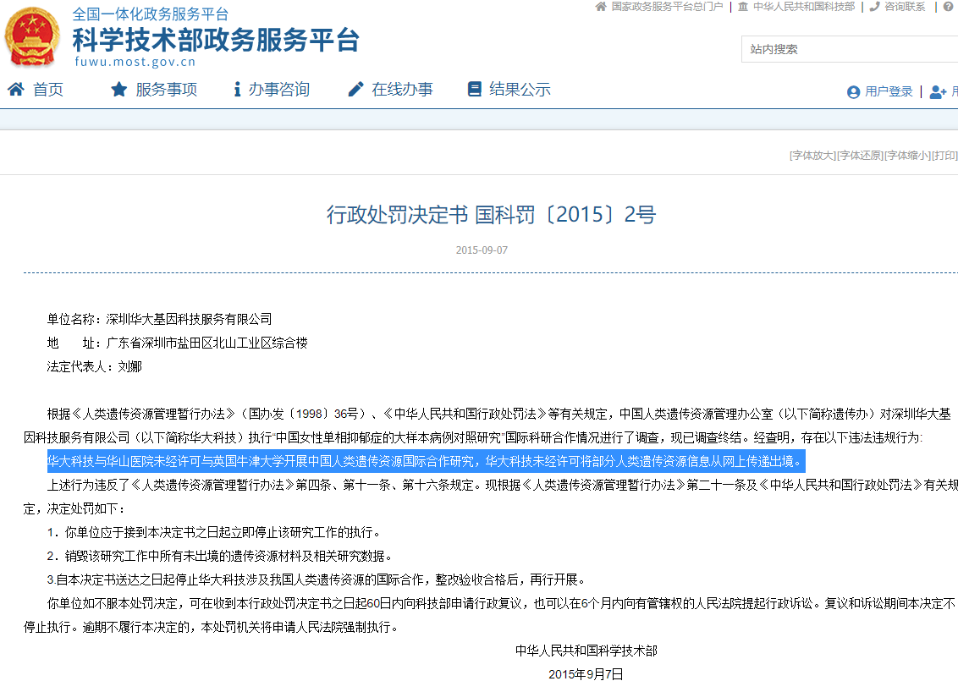

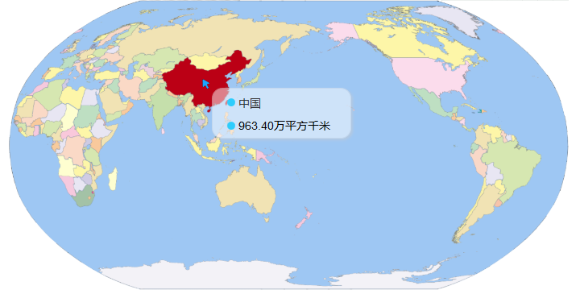




生物数据非法采集流转
2015 年，华大基因与华山医院未经许可与英国牛津大学开展中国人类遗传资源国际合作研究，华大科技未经许可将部分人类遗传资源信息从网上传递出境。
2015年9月7日，科技部对华大基因和华山医院进行处罚——国科罚〔2015〕2号。
2018年，华大基因陷“14万孕妇基因外泄”风波。

Slide 46
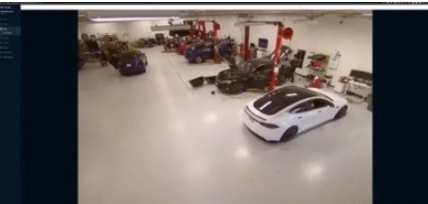
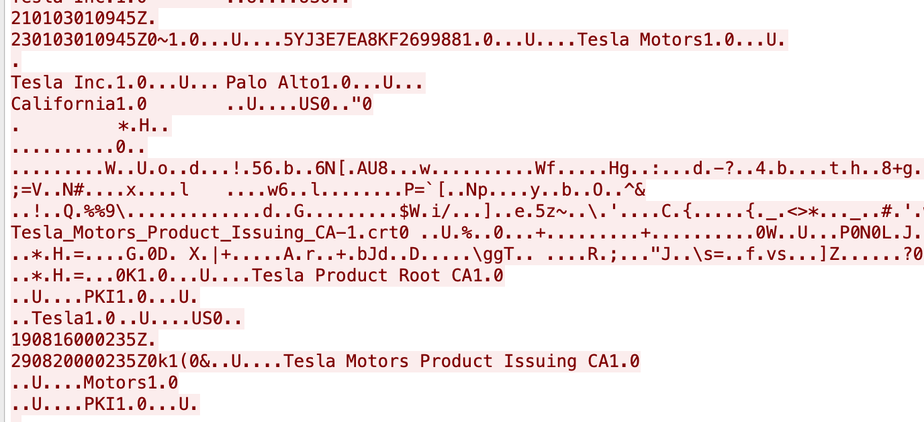
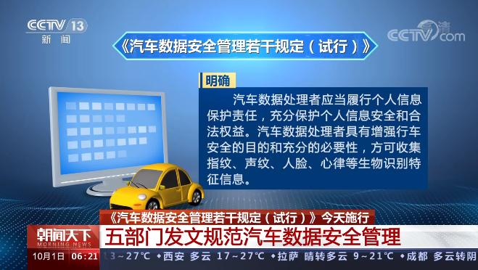
特斯拉工厂监控录像遭“泄密”&跨境数据传输
2021年，Verkada摄像头漏洞导致特斯拉工厂监控录像遭泄露。3月10日下午，特斯拉回应称已停止这些摄像头的联网。
特斯拉工厂监控遭入侵，其本质是视频监控网络缺少主动安全监管机制，导致视频设备漏洞被利用，进而造成第三方未经授权、非法登录并获取相关数据。
2021年1月，CNCERT监控到特斯拉上海工厂存在向境外传输行为。
2021年7月5日，《汽车数据安全管理若干规定（试行）》颁布，规范汽车数据处理活动，保护个人、组织的合法权益，维护国家安全和社会公共利益。
2021年9月26日，马斯克称特斯拉所有数据都会储存在中国

Slide 47

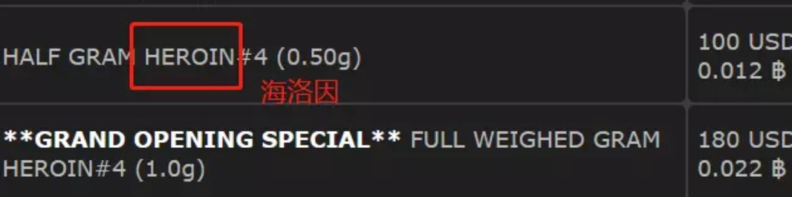
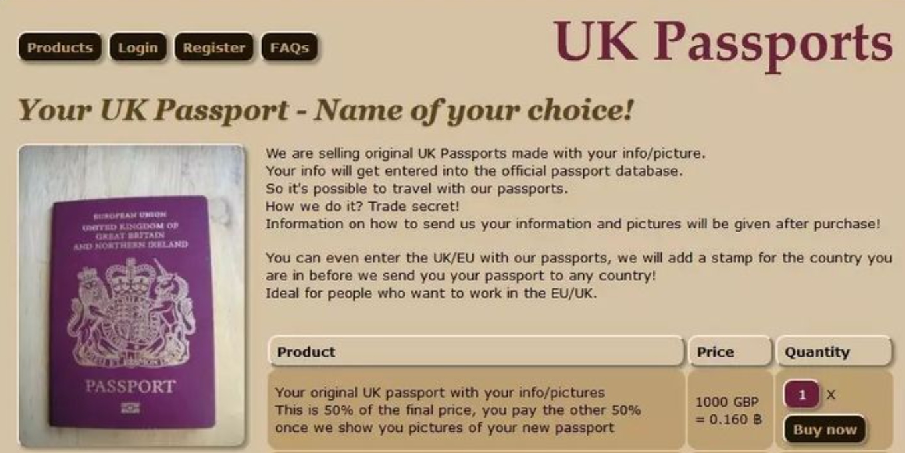
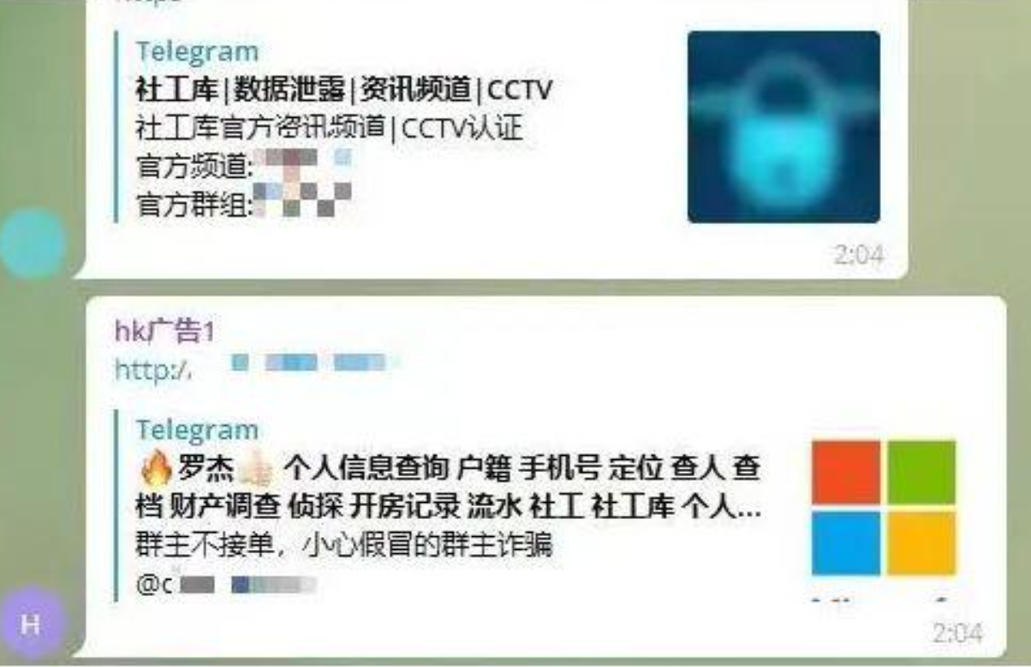
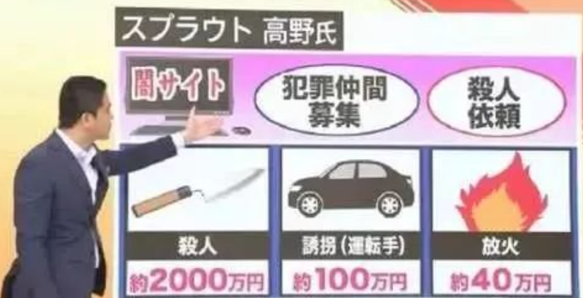
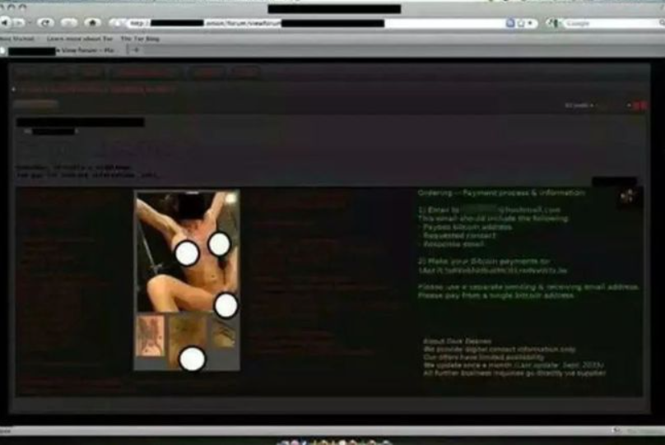
暗网：非法交易的天堂
网络隐蔽性高：存储在网络数据库，无法通过超链接及普通引擎进入；
身份匿名性强：主要通过虚拟电子货币交易，难以追溯真实身份。
上网方式特殊：需要使用匿名代理并配置特殊参数登录；
暗网特点
暗网交易什么
军火武器
毒品
伪造证件
私人信息
非法服务
人口器官

Slide 48


暗网：非法交易的天堂
5亿微博数据泄露
2020年3月末，工信部因被爆出的数据泄露问题约谈新浪微博；
在暗网上，有人以“5.38亿微博用户绑定手机号数据，其中1.72亿有账号基本信息”的名义，对个人信息进行售卖；
同时，Telegram也在售卖隐私数据，用户通过比特币/ETH数字货币充值后，可以利用微博ID反查出手机号码。
章莹颖案幕后黑手
2017年6月9日，章莹颖乘坐自称卧底警察陌生男子车后失踪并被残忍杀害；
嫌疑人克里斯藤森常浏览一个暗网上的变态社交网站；
这个网站起初实行邀请制， 2008年由加拿大人约翰·巴库创建，目前在全球竟拥有500万会员；
暗网起到“助纣为虐”的作用，为嫌疑犯作案提供“全套理论教程”。
Notes:
用户泄露：https://baijiahao.baidu.com/s?id=1662056859914082017&wfr=spider&for=pc
https://baijiahao.baidu.com/s?id=1661641683932856041&wfr=spider&for=pc

Slide 49

网络空间安全问题的特点
长期性：程序正确性不可证明；一定历史阶段内，恶意网络主体长期存在
交叉性：网涉及法律、管理、技术等多层面
伴生性：与信息技术如影随形，具有伴生性
动态性：魔高一尺道高一丈
实践性强
Processing
Data
Applications

Slide 50









网络空间安全问题的本质
法律约束下的网络秩序
虚拟世界
主体的虚实映射
客体的虚实映射
主体行为符合现实法律约束
财
人
物
法律约束下的社会秩序
物理世界

Slide 51
第一章 信息内容安全概述
网络空间安全概述
定义
威胁
知识体系
网络主权与战略
信息内容安全概述

Slide 52
学科的主要研究方向
信息内容安全
应用安全
密
码
学
及
应
用
系统安全
网络安全
网络空间安全基础
安全基础为其他方向的研究提供理论、架构和方法学指导
密码学及应用是为系统/网络/应用安全提供密码安全机制
系统安全保证网络空间中的单元计算系统的安全
网络安全保证网络自身和传输信息的安全
应用安全保证大型应用系统的安全，也是安全的综合应用
信息内容安全保证授权和合法信息内容的传输，限制非授权内容的传播

Slide 53
学科知识体系
隐私保护
舆情分析
内容安全技术知识
工控安全
取证与追踪
应用安全技术知识
密码分析
电子商务
安全
密码协议
密码学基础知识
数字版权保护
垃圾信息识别与过滤
物联网
安全
可证明安全
密码体制
分布式
系统安全
软件安全
可
信
计
算
系统安全理论与技术
网络安全管理
网络 安全 协议
网络安全理论与技术
量子密码
操作系统
安全
硬件安全
身份认证访问控制
网络攻防与对抗
虚拟化技术
及安全
芯片安全
通信网络安全
计算机网络安全
公钥密码
对称密码
复杂网络理论
博弈理论
网络空间
安全导论
网络空间安全管理与法律法规
网络空间安全基础理论
椭圆曲线
数论
信息论
算法与计算复杂性
大数据分析方法
电子与电路
计算代数

Slide 54
第一章 信息内容安全概述
网络空间安全概述
定义
威胁
知识体系
网络主权与战略
信息内容安全概述

Slide 55


党和国家关于网络强国的系列讲话
习近平总书记 4.19 讲话
2016年4月19日，习近平总书记在北京主持召开网络安全和信息化工作座谈会并发表重要讲话，强调在践行新发展理念上先行一步，让互联网更好造福国家和人民。
习近平总书记指出，要加快构建关键信息基础设施安全保障体系；全天候全方位感知网络安全态势；要全面加强网络安全检查，建立统一高效的网络安全风险报告机制；增强网络安全防御能力和威慑能力，落实网络安全责任制，制定网络安全标准。

Slide 56

《国家网络空间安全战略》发布
2016年12月27日，国家互联网信息办公室发布了《国家网络空间安全战略》，这是我国首次发布关于网络空间安全的战略。《战略》针对当前和今后一个时期国家网络空间安全工作提出了9项战略任务。
1
坚定捍卫网络空间主权
2
坚决维护国家安全
3
保护关键信息基础设施
4
加强网络文化建设
5
打击网络恐怖和违法犯罪
6
完善网络治理体系
7
夯实网络安全基础
8
提升网络空间防护能力
9
强化网络空间国际合作

Slide 57

党和国家关于网络强国的系列讲话
十九大报告中网安事业的内容
三、新时代中国特色社会主义思想和基本方略
（十）坚持总体国家安全观。……统筹外部安全和内部安全、国土安全和国民安全、传统安全和非传统安全、自身安全和共同安全，完善国家安全制度体系，加强国家安全能力建设，坚决维护国家主权、安全、发展利益。
七、坚定文化自信，推动社会主义文化繁荣兴盛
（一）牢牢掌握意识形态工作领导权。……深化马克思主义理论研究和建设，加快构建中国特色哲学社会科学，加强中国特色新型智库建设。高度重视传播手段建设和创新，提高新闻舆论传播力、引导力、影响力、公信力。加强互联网内容建设，建立网络综合治理体系，营造清朗的网络空间。
八、提高保障和改善民生水平，加强和创新社会治理
（七）有效维护国家安全。加强国家安全教育，增强全党全国人民国家安全意识，推动全社会形成维护国家安全的强大合力。
十二、坚持和平发展道路，推动构建人类命运共同体
同时，世界面临的不稳定性不确定性突出，世界经济增长动能不足，贫富分化日益严重，地区热点问题此起彼伏，恐怖主义、网络安全、重大传染性疾病、气候变化等非传统安全威胁持续蔓延，人类面临许多共同挑战。

Slide 58
网络强国战略（1）
1、重视互联网
中华民族千载难逢的机遇
网信事业代表着新的生产力和新的发展发向
2、发展互联网
核心技术是国之重器、产业体系、技术布局
发展数字经济、推动产业数字化
军民融合：市场和战场、生产力和战斗力
3、治理互联网
综合治网格局：党委领导、政府管理、企业履责、社会监督、网民自律；靠人民、为人民、人民共享
加强网络安全：应急指挥能力、关键基础设施防护责任、依法打击违法犯罪行为
全球互联网治理体系：多边参与、多方参与
4、人才培养
“得人者兴，失人者崩”
归根结底是人才的竞争

Slide 59
党和国家关于网络强国的系列讲话
信息化为中华民族带来了千载难逢的机遇。我们必须敏锐抓住信息化发展的历史机遇，加强网上正面宣传，维护网络安全，推动信息领域核心技术突破，发挥信息化对经济社会发展的引领作用，加强网信领域军民融合，主动参与网络空间国际治理进程，自主创新推进网络强国建设，为决胜全面建成小康社会、夺取新时代中国特色社会主义伟大胜利、实现中华民族伟大复兴的中国梦作出新的贡献。
——习近平 · 2018.04.21
《在全国网络安全和信息化工作会议上的讲话》

Slide 60
努力建设成为网络强国
当今世界，网络信息技术日新月异，全面融入社会生产生活，深刻改变着全球经济格局、利益格局、安全格局。世界主要国家都把互联网作为经济发展、技术创新的重点，把互联网作为谋求竞争新优势的战略方向。
—2016年10月9日，在十八届中共中央政治局第三十六次集体学习时的讲话
网络安全和信息化是事关国家安全和国家发展、事关广大人民群众工作生活的重大战略问题，要从国际国内大势出发，总体布局，统筹各方，创新发展，努力把我国建设成为网络强国。
—2014年2月27日，主持召开中央网络安全和信息化领导小组第一次会议
网信事业代表着新的生产力和新的发展方向，应该在践行新发展理念上先行一步，围绕建设现代化经济体系、实现高质量发展，加快信息化发展，整体带动和提升新型工业化、城镇化、农业现代化发展。
—2018年4月，在全国网络安全和信息化工作会议上的讲话

Slide 61
网络强国战略(2)
1、重视互联网
中华民族千载难逢的机遇
网信事业代表着新的生产力和新的发展发向
2、发展互联网
核心技术是国之重器、产业体系、技术布局
发展数字经济、推动产业数字化
军民融合：市场和战场、生产力和战斗力
3、治理互联网
综合治网格局：党委领导、政府管理、企业履责、社会监督、网民自律；靠人民、为人民、人民共享
加强网络安全：应急指挥能力、关键基础设施防护责任、依法打击违法犯罪行为
全球互联网治理体系：多边参与、多方参与
4、人才培养
“得人者兴，失人者崩”
归根结底是人才的竞争

Slide 62
发展思想：坚持以人民为中心
互联网核心技术是我们最大的“命门”，核心技术受制于人是我们最大的隐患。一个互联网企业即便规模再大、市值再高，如果核心元器件严重依赖外国，供应链的“命门”掌握在别人手里，那就好比在别人的墙基上砌房子，再大再漂亮也可能经不起风雨，甚至会不堪一击。
——2016年4月19日，在网络安全和信息化工作座谈会上的讲话
要紧紧牵住核心技术自主创新这个“牛鼻子”，抓紧突破网络发展的前沿技术和具有国际竞争力的关键核心技术，加快推进国产自主可控替代计划，构建安全可控的信息技术体系。
——2016年10月9日，在中共中央政治局第三十六次集体学习时的讲话
核心技术是国之重器。要下定决心、保持恒心、找准重心，加速推动信息领域核心技术突破。
——2018年4月，在全国网络安全和信息化工作会议上的讲话

Slide 63
发展之路：发展数字经济、推动产业数字化
要着力推动互联网和实体经济深度融合发展，以信息流带动技术流、资金流、人才流、物资流，促进资源配置优化，促进全要素生产率提升，为推动创新发展、转变经济发展方式、调整经济结构发挥积极作用。
要树立正确的网络安全观，加强信息基础设施网络安全防护，加强网络安全信息统筹机制、手段、平台建设，加强网络安全事件应急指挥能力建设，积极发展网络安全产业，做到关口前移，防患于未然。
要依法严厉打击网络黑客、电信网络诈骗、侵犯公民个人隐私等违法犯罪行为，切断网络犯罪利益链条，持续形成高压态势，维护人民群众合法权益。
要深入开展网络安全知识技能宣传普及，提高广大人民群众网络安全意识和防护技能。

Slide 64
发展之路：网信军民融合
习近平指出，网信军民融合是军民融合的重点领域和前沿领域，也是军民融合最具活力和潜力的领域。
要抓住当前信息技术变革和新军事变革的历史机遇，深刻理解生产力和战斗力、市场和战场的内在关系，把握网信军民融合的工作机理和规律，推动形成全要素、多领域、高效益的军民深度融合发展的格局。

Slide 65
网络强国战略(3)
1、重视互联网
中华民族千载难逢的机遇
网信事业代表着新的生产力和新的发展发向
2、发展互联网
核心技术是国之重器、产业体系、技术布局
发展数字经济、推动产业数字化
军民融合：市场和战场、生产力和战斗力
3、治理互联网
综合治网格局：党委领导、政府管理、企业履责、社会监督、网民自律；靠人民、为人民、人民共享
加强网络安全：应急指挥能力、关键基础设施防护责任、依法打击违法犯罪行为
全球互联网治理体系：多边参与、多方参与、四项原则、五点主张
4、人才培养
“得人者兴，失人者崩”
归根结底是人才的竞争

Slide 66


党和国家关于网络强国的系列讲话
网络空间主权的重大意义：对外的主权宣誓，对内的行动纲领
乌镇
∙
互联网大会
习总书记提出了全球互联网发展治理的“四项原则”、“五点主张”，得到国际社会积极响应。中国愿同国际社会一道，坚持以人类共同福祉为根本，坚持网络主权理念，推动全球互联网治理朝着更加公正合理的方向迈进，推动网络空间实现平等尊重、创新发展、开放共享、安全有序的目标。
2016年12月27日，经中央网络安全和信息化领导小组批准，国家互联网信息办公室发布《国家网络空间安全战略》。 国家主权的新疆域。网络空间已经成为与陆地、海洋、天空、太空同等重要的人类活动新领域，国家主权拓展延伸到网络空间，网络空间主权成为国家主权的重要组成部分。尊重网络空间主权，维护网络安全，谋求共治，实现共赢，正在成为国际社会共识。
国家网络安全战略

Slide 67
网络治理：亿万民众共同的精神家园
网络空间天朗气清、生态良好，符合人民利益。网络空间乌烟瘴气、生态恶化，不符合人民利益。谁都不愿生活在一个充斥着虚假、诈骗、攻击、谩骂、恐怖、色情、暴力的空间。互联网不是法外之地。
——2016年4月19日，在网络安全和信息化工作座谈会上的讲话
做好网上舆论工作是一项长期任务，要创新改进网上宣传，运用网络传播规律，弘扬主旋律，激发正能量，大力培育和践行社会主义核心价值观，把握好网上舆论引导的时、度、效，使网络空间清朗起来。
——2014年2月27日，主持召开中央网络安全和信息化领导小组第一次会议时的讲话
我们要本着对社会负责、对人民负责的态度，依法加强网络空间治理，加强网络内容建设，做强网上正面宣传，培育积极健康、向上向善的网络文化，用社会主义核心价值观和人类优秀文明成果滋养人心、滋养社会，做到正能量充沛、主旋律高昂，为广大网民特别是青少年营造一个风清气正的网络空间。
——2016年4月19日，在网络安全和信息化工作座谈会上的讲话

Slide 68

国际合作：构建网络空间命运共同体
习近平指出，大国网络安全博弈，不单是技术博弈，还是理念博弈、话语权博弈。

Slide 69
网络安全解之有法，国家主权争之有道
国内治理
综合治网格局：党委领导、政府管理、企业履责、社会监督、网民自律；靠人民、为人民、人民共享
加强网络安全：应急指挥能力、关键基础设施防护责任、依法打击违法犯罪行为
国际治理
全球互联网治理体系：多边参与、多方参与
参与国际规则的制定，争取国际话语权
网络空间主权

Slide 70


我国网络空间安全新形势
《国家网络安全法》出台
2016年11月7日，十二届全国人大常委会第二十四次会议经表决通过了《中华人民共和国网络安全法》。

Slide 71

网络安全法
在网络安全的整体利益下，明确了涉网利益相关者的责任与义务
第一章 总则
第二章 网络安全支持与促进
第三章 网络运行安全
第四章 网络信息安全
第五章 监测预警与处置
第六章 法律责任
第七章 附则

Slide 72
网络与信息安全的本质问题
人（主体）
管理者：政府部门
网络运营者：是指网络的所有者、管理者和网络服务提供者
关键信息基础设施：移动、联通、电信等ISP，民航、火车12306、银行、社保、广播、电视等
一般网络运营者：网络接入公司、校园网、企业网等
产品和服务提供者
360、华为、中兴、百度、腾讯、阿里等公司
信息传播者：微博、微信、论坛、网盘、PPLive、BT、百度贴吧等
信息提供者：新浪网、凤凰网、人人网、个人

Slide 73
网络与信息安全的本质问题
财物（客体）
网络数据：是指通过网络收集、存储、传输、处理和产生的各种电子数据。
具有经济价值、名誉价值、文化价值等
网络安全相关信息：攻击工具、恶意代码、系统漏洞
公民个人信息：是指以电子或者其他方式记录的能够单独或者与其他信息结合识别公民个人身份的各种信息
包括但不限于公民的姓名、出生日期、身份证件号码、个人生物识别信息、住址、电话号码等。
产品（软件、硬件）、服务
网络基础设施

Slide 74
网络与信息安全的本质问题
法律责任
网络数据
涉及国家利益的信息：涉密信息
具有经济价值、名誉价值、文化价值等的信息：发布、传播
网络安全相关信息（攻击工具、恶意代码、系统漏洞）：发布、传播、保存、设置、提供/协助、攻击、植入
其他信息
公民个人信息：采集、存储、利用、窃取、出售、篡改、投诉
产品（软件、硬件）：认证、评测、升级、维护
服务
网络基础设施：审查安全性、使用者实名制、安全监测预警、应急响应、安全通报、演练、培训

Slide 75

网络安全法

Slide 76
我国网络安全政策法规陆续出台
近年来，我国对网络安全的重视程度日益提高，围绕网络安全法不断推出法律法规，网络安全产业环境不断优化。2019年，我国将会继续完善网络安全相关法律法规，出台系列网络安全标准体系，进一步优化网络安全产业的发展环境。
网络信息内容管理
《互联网新闻信息服务管理规定》和《互联网信息内容管理行政执法程序规定》
关键信息基础设施安全
《关键信息基础设施安全保护条例(征求稿意见)》和《云计算服务安全评估办法》
网络产品和服务管理
《网络产品和服务安全审查办法(试行)》和《区块链信息服务管理规定》
个人隐私和数据保护
《微博客信息服务管理规定》和《个人信息和重要数据出境安全评估办法(征求意见稿)》

Slide 77
数据跨境流动政策
美国
主要由贸易利益驱动
在国际上推行宽松的数据跨境流动政策，首先需要本国示范
欧盟
在人权项下考虑数据跨境流动政策
主要体现在个人数据保护制度中（GDPR）
我国
与美欧相比，我国应更多从维护网络安全和数据主权为目的出发，制定跨境数据流动政策。2016年11月出台的《网络安全法》首次以国家法律形式明确了中国数据跨境流动基本政策。
我国目前初步建立的数据跨境流动政策，如将数据出境安全评估作为单一合规机制，在现实中恐难以适应海量数据跨境管理需求。有必要参考欧盟及其他国家经验，设立符合我国国情需要的多样化合法流动机制。
Notes:
数据跨境流动是经济全球化与数字化的伴生物。美、欧基于各自政治、经济、法律传统等因素考量，在不同的历史背景下，发展出特色鲜明的数据跨境流动政策。
1：美国数据跨境流动政策主要由贸易利益驱动
欧盟在人权项下考虑数据跨境流动政策
2：美国在国际上推行宽松的数据跨境流动政策，首先需要本国示范。
因此在美国一般立法中,难以观察到禁止或者限制数据跨境流动的明确要求。
欧盟数据跨境转移政策主要体现在个人数据保护制度中，相应地，其实施机制也依附于个人数据保护执法体系
与美欧相比，我国应更多从维护网络安全和数据主权为目的出发，制定跨境数据流动政策。2016年11月出台的《网络安全法》首次以国家法律形式明确了中国数据跨境流动基本政策。
我国目前初步建立的数据跨境流动政策，如将数据出境安全评估作为单一合规机制，在现实中恐难以适应海量数据跨境管理需求。有必要参考欧盟及其他国家经验，设立符合我国国情需要的多样化合法流动机制。

Slide 78
数据跨境流动政策的关键技术
个人数据识别
文本类信息： 主体身份信息、地址、电话、邮件等内容的识别方法。
生物学信息: 基因学信息、人脸识别数据、指纹信息等。
生活类信息：银行卡信息、位置信息等。
社交网络信息： 社交网络账号、观点等。
合规性检测
根据不同类别个人数据制订不同的规则
个人数据遮蔽
数据活动合规
违规检查与事件响应
数据传播范围是否合规
数据溯源
对数据应用周期的各个环节的操作进行标记和定位，在发生数据安全问题时，可以及时准确地定位到出现问题的环节和责任者，以便对数据安全问题的解决。
溯源方法：标注法、反向查询法、数字水印。
Notes:
合规性检测
根据不同类别个人数据制订不同的规则。包括可见性、可识别性、可传播性等。
个人数据遮蔽：是否通过技术手段对个人数据进行遮蔽。
数据活动合规：数据访问者是谁？数据用途？数据使用范围？对数据活动进行持续监控与分析，帮助用户实现对数据活动的实时完全可见。
违规检查与事件响应
数据传播范围是否合规，如GDPR 规定禁止向欧盟以外的地区传输个人数据，除非接收国可证明其可提供充足的数据保护。

Slide 79
各国重视数据安全保护和数据跨境流动
进一步完善数据安全保护法律法规
加紧研究数据跨境流动规则
2018年5月25日，欧洲联盟出台《通用数据保护条例》。
欧盟国家参照GDPR研究制定或发布国内数据保护相关规定。
非欧盟国家，如阿根廷、巴西、伊朗、印度、泰国等国也调整其数据保护法规。
2018年4月，巴西向世界贸易组织提交文件，敦促对互联网数据流动规则展开讨论
2018年7月，日本和欧盟达成协议，将实现双方数据自由流动。
2018年10月，欧盟议会通过《欧盟非个人数据自由流动条例》
2019年1月21日，法国数据保护监管机构CNIL根据《通用数据保护条例》(GDPR)对Google处以5000万欧元(约4亿人民币)的罚款，理由是Google在处理个人用户数据时存在缺乏透明度、用户获知信息不充分以及缺乏对个性化广告的有效同意等问题
2019年7月8日，英国信息监管局发表声明说，英国航空公司因为违反《一般数据保护条例》被罚1.8339亿英镑（约合15.8亿元人民币）。

Slide 80
GDPR (General Data Protection Regulation,通用数据保护条例)
用来保护欧盟境内的个人数据
GDPR全球适用，收集欧盟居民的数据，就要遵守GDPR
处理个人数据必须有合法正当理由
GDPR对数据主体的权利规定细致入微（知情权，访问权，反对权，数据可携权，遗忘权）
服务提供者须采取合适的技术和措施保护个人数据
违规者会有高额处罚
个人数据
管辖范围
合理事由
处罚认定
保护义务
主体权力
GDPR是欧盟起草的最全面的数据隐私法，也将为主权国家的数据隐私设置先例。GDPR规定，世界上任何一家处理欧盟客户数据的公司都要披露其收集、存储和处理用户数据的方式。欧盟用户也可以从任何公司申请获得其个人数据的副本，并可以要求该公司删除个人数据。不遵守GDPR的企业可能需要面临着2000万美元或4%年营业额的罚款。

Slide 81

关于国际网络治理
互联网是美国送给世界人民的礼物，网络无国界
科学无国界
互联网应由多利益攸关方共治
重要企业主要是指那些在互联网治理中具有发言权的重量级企业，其代表人物参与了国际互联网组织并拥有发言权，例如谷歌、微软、IBM、思科、苹果、脸谱、亚马逊、爱立信、甲骨文、三星电子、华为、LG、AT&T、戴尔、EMC、红帽子等。

Slide 82

网络主权
网络独立权
网络平等权
位于本国领土之内的网络运行不受外界所干扰，可以自主运行。
在主权国家在网络互联互通、网络运行方面具有平等地位，在国际网络空间的技术决策、公共政策决策方面具有平等的表决权，在国际网络空间治理方面具有平等的话语权。
位于本国领土之内的网络运行不受外界所干扰，可以自主运行。
这一点在绝大部分的网络模式中是自然而然的，例如广电网、工控网等，但就互联网而言，则因为全球互联网集中式运行模式的特殊性，导致各国互联网的运行在域名解析层面受制于互联网的集中控制点。
尽管在物理社会人们都认可了国家无论大小，均具有平等地表达权力，但在国际互联网方面却始终是一个例外
“利益攸关方”的管理模式形成了“丛林法则”体系，致使强者更强，弱者只能接受现实
佐利克2005年9月时任美国副国务卿时，致力于发展中美关系，试图解决美中两国在贸易和安全方面的分歧，提出了中美双方“利益攸关者”的概念，给美国主流社会提供了一个很好的思路和策略，受到国际社会的一致好评。

Slide 83
网络主权
网络自卫权
网络管辖权
将网络看作一个专门的保护区域。
对位于本国领土之中的网络空间实施管辖权
这一点美国已经具体落实，不仅有曼哈顿计划在支撑，也成立了成体系的网军来保护美国在网络空间中的利益。但中国在这方面尚有很远的距离要走。
这在世界各国都是事实存在，尽管很多国家反对网络空间主权的提法，但在实践层面上，各国却几乎没有例外地对本国网络加以严格管制，防止受到外部干涉。

Slide 84
网络主权
网络主权的基本原则
网络空间主权的基本原则也是来自于国家主权。尊重网络主权，就是要尊重网络独立权，不采取导致主权网络空间无法自主运行的行为；互不侵犯，就是不能对他国的网络空间实施网络攻击；互不干涉网络内政，就是对主权网络空间的管辖权不指手画脚；网络主权平等，就是主权国家之间具有平等共治网络空间的权力，而不是依靠“利益攸关方”的模式导致一些国家失去了参与网络共治的权力，而另一些国家则掌控了全球的网络空间。

Slide 85
网络主权
精确定义网络空间主权
一个国家的网络空间主权建立在本国所管辖的信息通信技术系统之上（领网）；其作用边界为由直接连向他国网络设备的本国网络设备端口集合所构成（疆界）；用于保护虚拟角色对数据的各种操作（政权、用户、数据）。网络空间的构成平台、承载数据及其活动受所属国家的司法与行政管辖（管辖权）；各国可以在国际网络互联中平等参与治理（平等权）；位于本国领土内的信息通信基础设施的运行不能被他国所干预（独立权）；国家拥有保护本国网络空间不被侵犯的权力及其军事能力（自卫权）。网络空间主权应该受到相互尊重（尊重主权）；国家间互不侵犯他国的网络空间（互不侵犯）；互不干涉他国的网络空间管理事务（不干涉他国内政）；各国网络空间主权在国际网络空间治理活动中具有平等地位（主权平等）。

Slide 86
缺乏网络空间主权所带来的冲突
域名等互联网资源的管辖权
2000年10月，拥有一个响亮的域名“cnnews.com”并从事网络新闻等业务的上海美亚在线公司，收到了美国有线新闻网（Cable News Network，CNN）的律师函，声称此域名因与CNN的相似而构成了网络侵权
2003年、2004年，伊拉克、利比亚的根域名.iq、.ly分别被停止解析。

Slide 87



域名解析试验系统
问题：DNS根域名解析由美国控制，中心式结构存在权威权利滥用风险
全世界有13台根服务器和上百个镜像
美国NTIA，ICANN和VeriSign控制根
当前DNS根系统存在极大风险
三种风险：消失，致盲，孤立
创新：针对互联网域名解析系统中单根树的系统结构与网络主权平等的治理结构之间的不相匹配问题，率先提出了基于互联根的域名解析体系结构，研制了国家自主根域名解析试验系统。

Slide 88


域名解析试验系统
针对互联网域名解析系统中单根树的系统结构与网络主权平等的治理结构之间的不相匹配问题，提出了基于互联根的域名解析体系结构，研制了国家自主根域名解析试验系统。
域名解析系统原型设计
DNS服务器：202.118.236.220
Web页面：http://info.hitnis

Slide 89
网络强国战略(4)
1、重视互联网
中华民族千载难逢的机遇
网信事业代表着新的生产力和新的发展发向
2、发展互联网
核心技术是国之重器、产业体系、技术布局
发展数字经济、推动产业数字化
军民融合：市场和战场、生产力和战斗力
3、治理互联网
综合治网格局：党委领导、政府管理、企业履责、社会监督、网民自律；靠人民、为人民、人民共享
加强网络安全：应急指挥能力、关键基础设施防护责任、依法打击违法犯罪行为
全球互联网治理体系：多边参与、多方参与
4、人才培养
“得人者兴，失人者崩”
归根结底是人才的竞争

Slide 90
网络安全人才
培养网信人才“得人者兴，失人者崩。”网络空间的竞争，归根结底是人才竞争。建设网络强国，没有一支优秀的人才队伍，没有人才创造力迸发、活力涌流，是难以成功的。念好了人才经，才能事半功倍。
培养网信人才，要下大功夫、下大本钱，请优秀的老师，编优秀的教材，招优秀的学生，建一流的网络空间安全学院。
互联网领域的人才，不少是怪才、奇才，他们往往不走一般套路，有很多奇思妙想。对待特殊人才要有特殊政策，不要求全责备，不要论资排辈，不要都用一把尺子衡量。
——2018年4月20日至21日，在全国网络安全和信息化工作会议的讲话

Slide 91
网络空间安全人才的需求
我国网络空间安全人才需求迫切，数量奇缺，尤其是高层次人才
信息安全研究生年均就业率不小于97%，本科生年均就业率不小于95%，远高于其他专业。截至2013年，每年培养毕业生约1万人，累计不超过8万人，我国网络空间安全的人才缺口已超过50万。
美国的ISACA协会公布的2015年全球网络空间安全状态的报告，网络空间安全人才的缺乏率达到了86%，亚太地区却缺乏率尤甚。
网络空间安全专业人才需求将持续增长，并以11%逐年递增，预计到2020年，我国网络空间安全人才需求数量将超过140万。
高端战略复合型人才
人才需求结构图
核心技术攻关型人才
安全技术研发型人才
应用服务型人才
点击添加文本

Slide 92
网络空间安全人才知识体系构建
网络空间安全人才需求特点：
多层面：国际、国家、集体、个人
多侧面：法律法规、管理、技术、服务、应用
多学科：计算机、通信、电子、控制、管理、法律、新闻
多阶段：定期培训、终身学习
宿主学科
博士研究生
3－5年
网络空间安全
核心基础课程
硕士研究生
2－3年
专业方向
主攻方向
第一专业学历高年级
辅修专业、第二学位
职业技术培训
2年
研究方向
第一专业学历低年级
大类培养
2年以上
点击添加文本

Slide 93
第一章 信息内容安全概述
网络空间安全
信息内容安全
信息内容安全定义
技术发展现状

Slide 94
信息内容安全
1995年西方七国信息会议首次提出“内容产业”概念（Digital Content Industry）
我国将“内容产业”定义为基于数字化、网络化，利用信息资源创意、制作、开发、分销、交易的产品和服务的产业
信息内容：
动画、游戏、影视
数字出版、数字创作、数字馆藏、数字广告
互联网信息、信息服务、咨询、移动内容、数字化教育等
信息内容安全：主要涉及对传播信息的有效审查监管，剔除非授权信息（非法信息、泄密信息、垃圾邮件等），保护授权信息。
Notes:
错的要惩罚、对的要保护

Slide 95
信息内容安全
政治方面：防止来自国内外反动势力的分裂、邪教、暴恐行为，虚假内容传播；
健康方面：剔除色情、淫秽和暴力内容等；
保密方面：防止国家和企业机密被窃取、泄露和流失；
隐私方面：防止个人隐私被盗取、倒卖、滥用和扩散；
产权方面：防止知识产权被剽窃、盗用等；
破环方面：防止病毒、垃圾邮件、网络蠕虫等恶意信息耗费网络资源；
经济方面：防止赌博、诈骗、骗贷等；
Notes:
信息 从属关系/资源支配权 属主
主体 客体 活动 平台 有哪些？
《数据安全法》《个人信息保护法》
个人利益 与 集体利益
少数服从多数
还有哪些乱象？原因和动机是什么？如何解决？ 正心诚意 法官 【见利忘义、同流合污、以身试法、铤而走险】
【“大雪之下大树为什么倒下？”根不深--信念、叶又茂--欲望（没有青云之志，却私利太重）、干不壮（能力差距）--】 《孙子兵法》

Slide 96
信息内容安全
净网行动
全民反恐
全民反腐
知识产权
反邪教
反分裂
隐私保护

Slide 97

信息内容安全的典型案例
全球反恐打黑
暴恐组织通过匿名网络进行勾联
黑产组织通过暗网贩卖病毒漏洞隐私信息
中国“网络黑产”市场规模达到千亿级别
信息战
40%军事情报从网络上获取，中国核潜艇和美国海军个人资料泄密
伊拉克战争、俄格战争
网络诈骗与舆论安全
全球每年由网络欺诈造成的经济损失高达500亿美元
2019年网络诈骗涉案金额3.8亿元，人均损失2.45万元
西亚北非的政权易帜
知识产权
BT侵权、影视盗版
视觉中国事件
Notes:
春秋战国，合纵连衡，唇枪舌战，不费一兵一卒即可化干戈为玉帛，谈笑间樯橹灰飞烟灭，城池
战略、谋略家

Slide 98
信息内容安全的典型案例
全球反恐打黑
暴恐组织通过匿名网络进行勾联
黑产组织通过暗网贩卖病毒漏洞隐私信息
中国“网络黑产”市场规模达到千亿级别
信息战
40%军事情报从网络上获取，中国核潜艇和美国海军个人资料泄密
伊拉克战争、俄格战争
网络诈骗与舆论安全
全球每年由网络欺诈造成的经济损失高达500亿美元
2019年网络诈骗涉案金额3.8亿元，案件中人均损失2.45万元
西亚北非的政权易帜
知识产权
BT侵权、影视盗版
视觉中国事件
Notes:
春秋战国，合纵连衡，唇枪舌战，不费一兵一卒即可化干戈为玉帛，谈笑间樯橹灰飞烟灭，城池
战略、谋略家

Slide 99


信息内容安全技术
99
Notes:
信息内容安全具体地分为认知反应2层面，包括信息识别、理解、过滤和版权保护。

Slide 100
关键技术
信息内容的获取
基于主动方式的信息内容获取技术
基于被动方式的信息内容获取技术
高性能信息捕获技术
信息内容识别
文本内容识别技术
语音识别技术
图像识别技术
100
Notes:
100

Slide 101
关键技术
信息内容分析
舆情分析技术
技术侦查与计算机取证
信息追踪与溯源
其他相关技术
信息过滤技术
隐私保护技术
101
Notes:
101

Slide 102
内容安全管理系统典型架构
爬虫
web数据
捕获
分析识别
审计和取证
捕获完整的原始流量并还原
对明文的内容匹配对密文行为识别
发现数据泄漏风险
定位隔离风险源，对违规违法行为取证
流量

Slide 103


竞赛作品
如今手机端的应用大多使用 HTTPS 进行数据的加密保护，我们需要获取中经过TLS加密数据内容的明文信息。
应用
操作系统内核
密盾App
事件发生
eBPF
函数挂载
安全注入
BPF字节码
BPF内核程序
BPF用户空间程序
密钥获取
明文解析
流分析
….
数据钩子
TLS协商过程
密钥与明文信息
Linux操作系统内核可挂载函数点
事件结束
eBPF是一种内核技术：它允许开发人员在不修改内核代码的情况下执行特定的功能。
Notes:
还有很多学生也是选择将我们这个案例研究角度进行扩展，做成了信息安全竞赛的作品。这都是学生一些作品的展示。也是让我们觉得这个案例这样做其实很有意义，今后也会对案例不断精益求精。

Slide 104

竞赛作品

Slide 105

竞赛作品

Slide 106
信息内容安全技术发展
1、研究机构
2、主要研究方向
3、相关技术发展现状

Slide 107







国际知名网络安全研究机构
卡内基梅隆大学CyLab
简介：卡内基梅隆大学网络 安全实验室，成立于2003年拥有50名教师。主要研究方向：可信计算平台、设备下一代安全可靠网络、移动安全、网络空间安全、个人网络安全、可信的分布式外包服务系统、隐私保护。被指定为国家信息保障/网络防御教育研究(CAE-IA/CD)网络空间操作(CAE-Cyber Ops)学术中心、CERT 协调中心（CERT/CC，互联网安全事件的报告中心）。
Jason Hong教授，主要研究方向：社会计算。论文累计引用次数15337次，H影响因子59。单篇最高引用1950次。专注于识别社交信息中的虚假新闻，信息。成果应用于2016奥运会。
Lorrie Faith Cranor教授，主要研究方向：隐私安全。论文累计引用次数17582次，H影响因子72。单篇最高引用727次。
隐私安全项目组获得Bosch公司250万美元资助，用于建立Bosch企业合作安全实验中心
Soo-Jin Moon，博士生
2016年获得美国国家安全局(NSA)最佳科技安全论文奖
2015年CSFW会议最佳论文奖
Norman Sadeh教授，主要研究方向：移动安全。论文累计引用次数10222次，H影响因子50。单篇最高引用1018次。

Slide 108





国际知名网络安全研究机构
佐治亚理工学院网络安全实验室
佐治亚理工学院网络 安全实验室，成立于2003年拥有50名教师。拥有网络技术和国家安全实验室以及GT信息安全中心，支持逆向工程、漏洞检测，恶意软件分析，弹性网络系统工程以及安 全分析等方面的研究工作。此外，学校每年还会举办佐治亚理工学院网络安全峰会。
物联网安全防护项目
2016年得到 940 万美元资助
Wenke Lee教授，主要研究方向：数据挖掘和安全理论。论文累计引用次数26398次，H影响因子74。单篇最高引用1533次。
数据安全传输项目获得420万美元资助。
Gregory D. Abowd教授，主要研究方向：人机交互和移动安全。论文累计引用次数39020次，H影响因子71。单篇最高引用5572次。
追踪网络攻击项目
2016年得到1730万美元资助

Slide 109





国际知名网络安全研究机构
马里兰大学网络安全中心
Jonathan Katz教授，主要研究方向：网络空间安全、计算机安全理论。论文累计引用次数16540次，H影响因子61。单篇最高引用2021次。
马里兰大学网络安全 中心于2010年成立，拥有全 有全职和兼职教师共计40名。仅2016年，在计算机安全领域顶级会议CCS被录取9篇论文。中心研究方向密码学，软件代码安全，系统安全，网络安全，网络空间行为安全，网络金融安全。
Mohammad Tehrandpoor教授，联合马里兰大学和佛罗里达大学承担的计算机硬件安全项目2016年获得 750万美元资助。
Keith Marzullo教授，马里兰大学信息学院院长， ACM Fellow。曾在计算机和信息科学与工程（CISE）理事会担任计算机和网络系统（CNS）部门的司长。他还担任过NITRD网络安全和联席主席网络物理系统的研发
高级督导组。 他开发了Xerox研究互联网时钟同步协议，第一个实用的容错协议，保持广泛分布的时钟彼此同步。他的研究兴趣在分布式计算，容错计算，网络安全和隐私。
Martin O’Malley教授获得2014年著名杀毒软件迈克菲网络空间领先创新奖

Slide 110






国际知名网络安全研究机构
剑桥大学网络安全实验室
简介：剑桥大学计算机系成立于1938年。其网络安全专业在中英网英国网络安全专业排名中名列第一。
Ross Anderson教授，主要研究方向：密码安全。论文累计引用次数31759次，H影响因子79。单篇最高引用167次。
BitSight网络空间安全项目
2016年得到400万美元资助
Markus Kuhn教授，主要研究方向：位置隐私。论文累计引用次数10113次，H影响因子25。单篇最高引用3066次。
应用程序的安全性分析
Lawrence C. Paulson教授，ACM Fellow 主要研究方向：自动理论证明。论文累计引用次数14781次，H影响因子50。单篇最高引用2611次。
Khilan Gudka教授团队的应用程序安全分析项目获得Google和DARPA资助140万美元。
研究论文发表在2015年计算机安全领域顶级会议CCS上，目前被引用9次。

Slide 111









我国信息内容安全研究机构
中科院信工所
中电科、中电子
国防科大
信息工程大学
哈尔滨工业大学
清华大学
北京邮电大学
上海交通大学
北京理工大学
奇安信、绿盟、腾讯、启明、安天、360、任子行

Slide 112





国际网络安全科研新方向
移动设备安全
CCS
S&P
CRYPTO
USENIX Security
Android 是目前最流行的智能手机软件平台。Android设备的开源特性导致恶意软件应用大量增加，使得Android 设备安全的研究十分重要。
> 重点方向
应用安全分析
-恶意软件分类与检测
系统安全
-系统内核的安全威胁检测
隐私数据安全保护
-保护短信、通讯录、支付信息等数据
来源：
CCS 2016 Sessions: Mobile Software Analysis、Android Security
CCS 2015 Sessions: Understanding Android Apps、Mobile Device Attacks、Android and Web Forensics
杨义先, 等. Android 智能终端安全综述[J]. 通信学报, 2016, 37(6): 169-184.
> 近三年研究趋势
顶会论文47篇，数量逐年上涨
> 代表性论文
Arp, Daniel, et al. "DREBIN: Effective and Explainable Detection of Android Malware in Your Pocket." NDSS. 2014.被引290次(Google Scholar)
Feng Y, et al. Apposcopy: Semantics-based detection of android malware through static analysis[C]//Proceedings of the 22nd ACM SIGSOFT International Symposium on Foundations of Software Engineering. ACM, 2014: 576-587.被引103次(Google Scholar)

Slide 113

国际网络安全科研新方向
网络攻防
CCS
S&P
CRYPTO
USENIX Security
随着计算机应用范围的扩大和计算机网络的飞速发展，信息资源得到最大程度的共享。但是，紧随信息技术的发展而带来的网络安全问题日渐突出。
> 重点方向
恶意软件分析
-检测分析恶意软件
WEB攻防
-研究WEB服务和漏洞发现和WEB安全保护等方面
旁路攻击（Side Chanel）
-防止加密、云计算中利用旁路的攻击
来源：
SP、CCS 2016均单设Session关注这些方向
S&P 2016：Web Security、Security Bug Finding、Side-Channel Attacks
CCS 2016：Web Security、Side-Channel Attacks、Mobile Software Analysis
> 近三年研究趋势
顶会录用的攻防方向论文年均超过45篇
> 代表性论文
Yarom, Yuval, and Katrina Falkner. "Flush+ reload: a high resolution, low noise, L3 cache side-channel attack." 23rd USENIX Security Symposium (USENIX Security 14). 2014.被引151次(Google Scholar)
Bhuyan M H, Bhattacharyya D K, Kalita J K. Network anomaly detection: methods, systems and tools[J]. IEEE Communications Surveys & Tutorials, 2014, 16(1): 303-336.被引157次(Google Scholar)

Slide 114


国际网络安全科研新方向
社交网络
CCS
S&P
CRYPTO
USENIX Security
社交网络已成为Web2.0时代最流行的应用 。自Facebook出现以来,研究者先后从不同的角度对社交网络进行了大量的研究,这些研究对人们认识社交网络内部规律、促进ICP服务改进具有重大意义。
> 重点方向
情感分析
-识别用户对事物或人的看法、态度
舆情分析
-网络舆情的监测分析、态势研判、应对导控、危机预警等理论和方法展开研究
社交位置隐私保护
-保护社交网络中的位置隐私信息，防止位置推理性攻击
来源：计算机综述类顶级期刊(CSUR)，16年文章指出情感分析和舆情的重要性以及15年文章指出社交位置隐私保护的重要性。而且自然语言类评测任务，16年中14项评测任务中，涉及情感分析有4项。
> 研究趋势
论文数量自2000年起逐年上涨
> 代表性论文
Mahmud, J., Nichols, J., & Drews, C. (2014). Home location identification of twitter users. ACM Transactions on Intelligent Systems and Technology (TIST), 5(3), 47.被引69次(Google Scholar)
Tan, Shulong, et al. "Interpreting the public sentiment variations on twitter." ieee transactions on knowledge and data engineering 26.5 (2014): 1158-1170.被引52次(Google Scholar)

Slide 115

国际网络安全科研新方向
隐私保护
CCS
S&P
CRYPTO
USENIX Security
用户数据对企业来说是珍贵的资源，因为他们可以通过数据挖掘和机器学习从中获得大量有价值的信息。近年来，已经发生了多起用户隐私泄露事件，公民的个人的隐私数据保护遇到了严峻的挑战。
> 重点方向
抗关联分析的大数据隐私保护
大数据隐私保护效果评估模型
移动互联网中的位置隐私保护
来源：方滨兴等. 大数据隐私保护技术综述
> 近三年研究趋势
CCS会议中，共有20余篇论文研究隐私保护问题
差分隐私已经成为当前隐私研究热点。CCS 2015收录了2篇差分隐私论文，2016年首次为差分隐私设立了1个session(Differential Privacy)，收录7篇论文
> 代表性论文
Dwork C. Differential privacy: A survey of results[C]//International Conference on Theory and Applications of Models of Computation. Springer Berlin Heidelberg, 2008: 1-19. 被引2627次(Google Scholar)
Cao, Ning, et al. "Privacy-preserving multi-keyword ranked search over encrypted cloud data." IEEE Transactions on parallel and distributed systems 25.1 (2014): 222-233. .被引751次(Google Scholar)

Slide 116

国际网络安全科研新方向
区块链安全
CCS
S&P
CRYPTO
USENIX Security
区块链技术被列入“十三五”规划，应用范围涉及金融（银行、支付、转账、股票交易）、智能合约、数字货币、选举投票、资产管理等等。虽然其有效的避免了中间人攻击，但是也面临着协议安全性、算法安全性等挑战。
> 重点方向
协议安全
-研究安全的共识制协议
算法安全
-研究非对称加密算法安全威胁
使用安全
-研究区块链的隐私保护
（来源：2016全国高性能计算学术年会“区块链、比特币与高性能计算论坛”）
> 近三年研究趋势
2016年CCS 单独列出两个区块链Session（Blockchain）。
仅以blockchain作为关键词搜索，安全加密领域的会议中2016年的文章数量是2015年的三倍
2017年1月斯坦福大学将举办Blockchain Protocol Analysis and Security Engineering会议
> 代表性论文
Bonneau, Joseph, et al. "Sok: Research perspectives and challenges for bitcoin and cryptocurrencies." 2015 IEEE Symposium on Security and Privacy. IEEE, 2015.被引92次(Google Scholar)
Eyal, Ittay, and Emin Gün Sirer. "Majority is not enough: Bitcoin mining is vulnerable." International Conference on Financial Cryptography and Data Security. Springer Berlin Heidelberg, 2014.被引230次(Google Scholar)

Slide 117
信息内容安全技术发展
文本内容分析
大规模串匹配技术：最新的工作是L. Salmema提出的方法[Salmema2006]，采用了位并行的方法进行匹配，算法仅在万级规模下表现良好。Ping, L.等人提出了分组匹配的思想[Ping2005]，在单处理器环境下，基于长度的最优分组求解思想，实验效果较好。
面向海量文本信息的分类聚类技术：通常一个聚类系统往往包括如下5个步骤: 文本表示，特征选择，相似性度量，聚类算法本身及聚类结果评价。

Slide 118
信息内容安全技术发展
语音识别技术
二十世纪九十年代以来，语音识别技术开始走出实验室向实用产品转化。
关键词检出、说话人识别、固定音频匹配等都是语音识别领域比较热门的研究课题。
麻省理工学院的多媒体实验室开展大量工作。
在2005年863技术评测中，口语电话的关键词检出算法的等错误率达30%。在电话信道下说话人识别方面，同信道测试3000个目标人的模型库上说话人辨认的识别率达到90%。

Slide 119
信息内容安全技术发展
图像识别
商用化系统： Morpho公司开发的不良图像和网站过滤器MorphoBlock系统，准确率达95%。
实验室系统：斯坦福大学2000年研制在线图像分类系统WIPE，不良图像识别率为96% ，误判率为9%。
研究热点：多媒体信息建模与表示、基于无监督聚类的高维索引技术、基于典型相关分析的特征融合和距离测度计算 、谱聚类和联合聚类等。

Slide 120
信息内容安全技术发展
信息渗透及检测
围绕着如何将有效信息内容传送到目的地而展开，主要技术包括信息隐藏、匿名通信、逆向分析等
美国的互联网项目办公室也组织了许多研究队伍专门研究针对国际二十多个国家的信息穿透技术
这使得各类渗透技术一直层出不穷，渗透技术与渗透检测技术呈现交替领先的态势。

Slide 121
信息内容安全技术发展
舆情分析
在线社交网络的本质所在，在于它能够影响人们的思想，影响人们的世界观、认识观、价值观和人生观，并能够迅速形成社会的舆论。
舆情给社会稳定带来巨大影响
2011年2月15日，利比亚班加西出现暴动，反政府组织利用Facebook沟通，成立“自由联盟”，关注者达到15,000人，并呼吁人们参加反政府军。10月20日，利比亚领导人卡扎菲被反政府军击毙，社交网络在利比亚初期的骚乱中起到了推波助澜的作用。
从伊朗、突尼斯和埃及的政局变化中，人们看到了社交网络可以左右一个国家前途和命运，并在某些人眼中变成了一种几乎无法战胜的力量。

Slide 122
信息内容安全技术发展
虚拟的社交网络和真实社会的交融互动对社会的直接影响越来越大，直接影响国家安全与社会稳定，事关各国的国家战略安全。
世界国家越来越重视社交网络，将社交网络视为战略资源与战争手段。2011年，以Facebook和Twitter为代表的新媒体，贯穿埃及危机从酝酿、爆发、升级到转折的全过程，成为事件发展的―催化剂及反对派力量的―放大器。
美国国防部长罗伯特·盖茨2009年6月表示，Twitter等在伊朗德黑兰抗议活动中起到重要作用的社交网络是―美国的重要战略资产。

Slide 123
信息内容安全技术面临的挑战
数量
海量
规模巨大（Volume）
非结构化数据的超大规模，比结构化数据增长快10倍到50倍。
产生高速（Velocity）
实时分析而非批量式分析，数据输入、处理与丢弃，立竿见影而非事后见效
形式多样（Variety）
计算
复杂
异构性（文本、图像、视频、机器数据），模式不明显，语法语义不连贯
信息价值（Value）
大量的不相关信息，对未来趋势与模式的深度复杂分析（机器学习、人工智能）
Notes:
现在技术不能处理的
规模大：TB，PB，ZB概念的介绍，对应级别的形象举例，如多少台计算机等等
产生高速，查一下物联网或者其他应用系统的数据产生速度，上网也行，给出具体的一个举例，
以前主要处理的文本，比如搜索，阅读等等，现在是其他，有什么不同，强调
价值：价值的举例，分析出的结果
把以前关于大数据的举例和分析的举例放入以上的例子中，
解释定义为什么传统的技术不能解决，归纳出4V的特性

Slide 124





信息内容安全技术面临的挑战
规模巨大（Volume）
产生高速（Velocity）
形式多样（Variety）
信息价值
（Value）
数据类型繁多，如文本、视频、音频、图片等及其变化组合
各种数据类型
现在的数据类型不仅是文本形式，90%是文字、图片、音频、视频、地理位置信息等非结构化数据，个性化数据占绝对多数。
文字
图片
音频
视频
地理信息

Slide 125







基础研究：信息内容分析基础理论和共性技术
大规模的图计算技术、海量信息传播影响预测技术和深度语义学习技术，可支持大数据环境下的实时网络社交关系挖掘、网络关键节点发现、传播途径与关键节点提取，从而实时了解社交网络的信息动态。
图计算理论与技术
关系挖掘
推理预测
图计算
传播影响预测
深度学习

Slide 126






基础研究：网络空间主体身份虚实映射
网络空间逻辑拓扑发现与分析
网络空间实体设备探测与分析
网络空间虚拟资源定位
网络主体属性空间的表示与建模
网络主体虚实映射
融合
实体空间存在信息
虚拟空间联系信息
元数据+联系链+内容资料
关联规则
分析建模
涉恐可疑分子

Slide 127

社交网络分析
网络用户社交行为可泛指用户言论、兴趣、登陆习惯、浏览习惯、关键词搜索等。通过分析用户网络数据，可以更加详细、清楚地了解用户的情感、习惯与行为。
大数据环境下的海量社交行为数据，对物理世界的人物关系分析、言论挖掘、人物性格与情感建模、用户行为分析提供了丰富的数据资源，使得通过网络来预测用户的潜在危害意识和行为成为可能。

Slide 128

网络宏观态势大数据分析
数据泄露实时检测技术
大规模网络攻击检测技术
网络态势感知技术
态势量化分析与评估

Slide 129
要点知识
网络安全威胁的主体有哪些?
什么是网络空间?网络空间的四要素包括哪些?
《网络安全法》中的主体、客体主要有哪些?试列举各主体的基本责任和义务。
什么是网络空间安全?网络空间安全研究方向有哪些?
国家网络强国战略的主要内容?我国政府中网络安全部门主要有哪些?
什么是网络空间主权?基本原则是什么?(独立平等自主管辖)
什么是信息内容安全?
信息内容安全的主要威胁有哪些?有哪些典型事件? (净网反恐反腐知识产权邪教反分裂隐私保护)
信息内容安全技术主要包括哪些?
信息内容安全技术面临的挑战是什么?(数据量大，计算复杂度高，网络技术新，社会 矛盾深)

